Slide 1

프로그래밍 인프라 기반
배포 자동화 클라우드 환경 구축
부제 : 온라인 설문 조사를 생성하고 결과를 분석할 수 있는 플랫폼을 구축
팀명: insightforge
팀장: 최경태
조원: 박권영, 김건우,김영민, 박형준

Slide 2
Contents
1. Introduce
4. 시연 영상
2. frontend, backend 구성
5. 추가 사항
3. Infra 구성
6. Q&A

Slide 3
1. 소개
Introduce

Slide 4



1. 소개
역할 분담
최 경 태( 팀장 ): 프로젝트 설계, FrontEnd, BackEnd 설계, Git(codebuild), Terraform화
박 권 영 ( 팀원 ): 자료조사, 람다함수, 요구사항 분석, db, CloudFront, Terraform화
김 건 우( 팀원 ): 자료조사, 인프라, 요구사항 분석, IAM, VPC, Terraform화
김 영 민( 팀원 ): 자료조사, 인프라, 요구사항 분석, 오토스케일링, Route53, Terraform화
박 형 준( 팀원 ): 프로젝트 설계, 인프라, Ansible(linux), 모니터링(CloudWatch), Terraform화

Slide 5
1. 소개
프로젝트 일정
프로젝트 추진 내용 |  |  | 6월 |  |  | 7월
 |  |  | 2W | 3W | 4W | 1W | 2W | 3W | 4W
주제 분석 | 주제 선정 | 팀 구성 및 주제 선정
 |  | 자료 조사
 |  | 요구사항 분석
 |  | 아키텍처 설계
클라우드 환경 구축 | 코어 서비스 설계 | Frontend, backend 설계
 |  | Code Build
 | 인프라 설계 | VPC 환경 구성
 |  | Domain을 이용한 웹 서비스
 | 웹 서버 배포 | Ansible playbook 구성
 |  | 장애테스트 및 모니터링 구성
 | Terraform | Terraform 구성
 |  | 모듈 격리화
 | 추가 사항 | 시스템 점검 및 보완
최종보고서 작성 및 수정보완
프로젝트 수행 착수/최종보고

Slide 6


























1. 소개
주요 서비스
개발 환경
AWS Identity and Access Management (IAM)
Amazon Simple Storage Service (Amazon S3)
Amazon CloudWatch
Amazon Athena
Xshell
Amazon Virtual Private Cloud (Amazon VPC)
AWS Lambda
Amazon Simple Notification Service (Amazon SNS)
AWS CodeBuild
Amazon Elastic Compute Cloud (Amazon EC2)
Amazon DynamoDB
AWS Systems Manager
협업 tool
Elastic Load Balancing
Amazon API Gateway
AWS WAF
Git hub
Amazon Route 53
Amazon CloudFront
AWS Glue

Slide 7
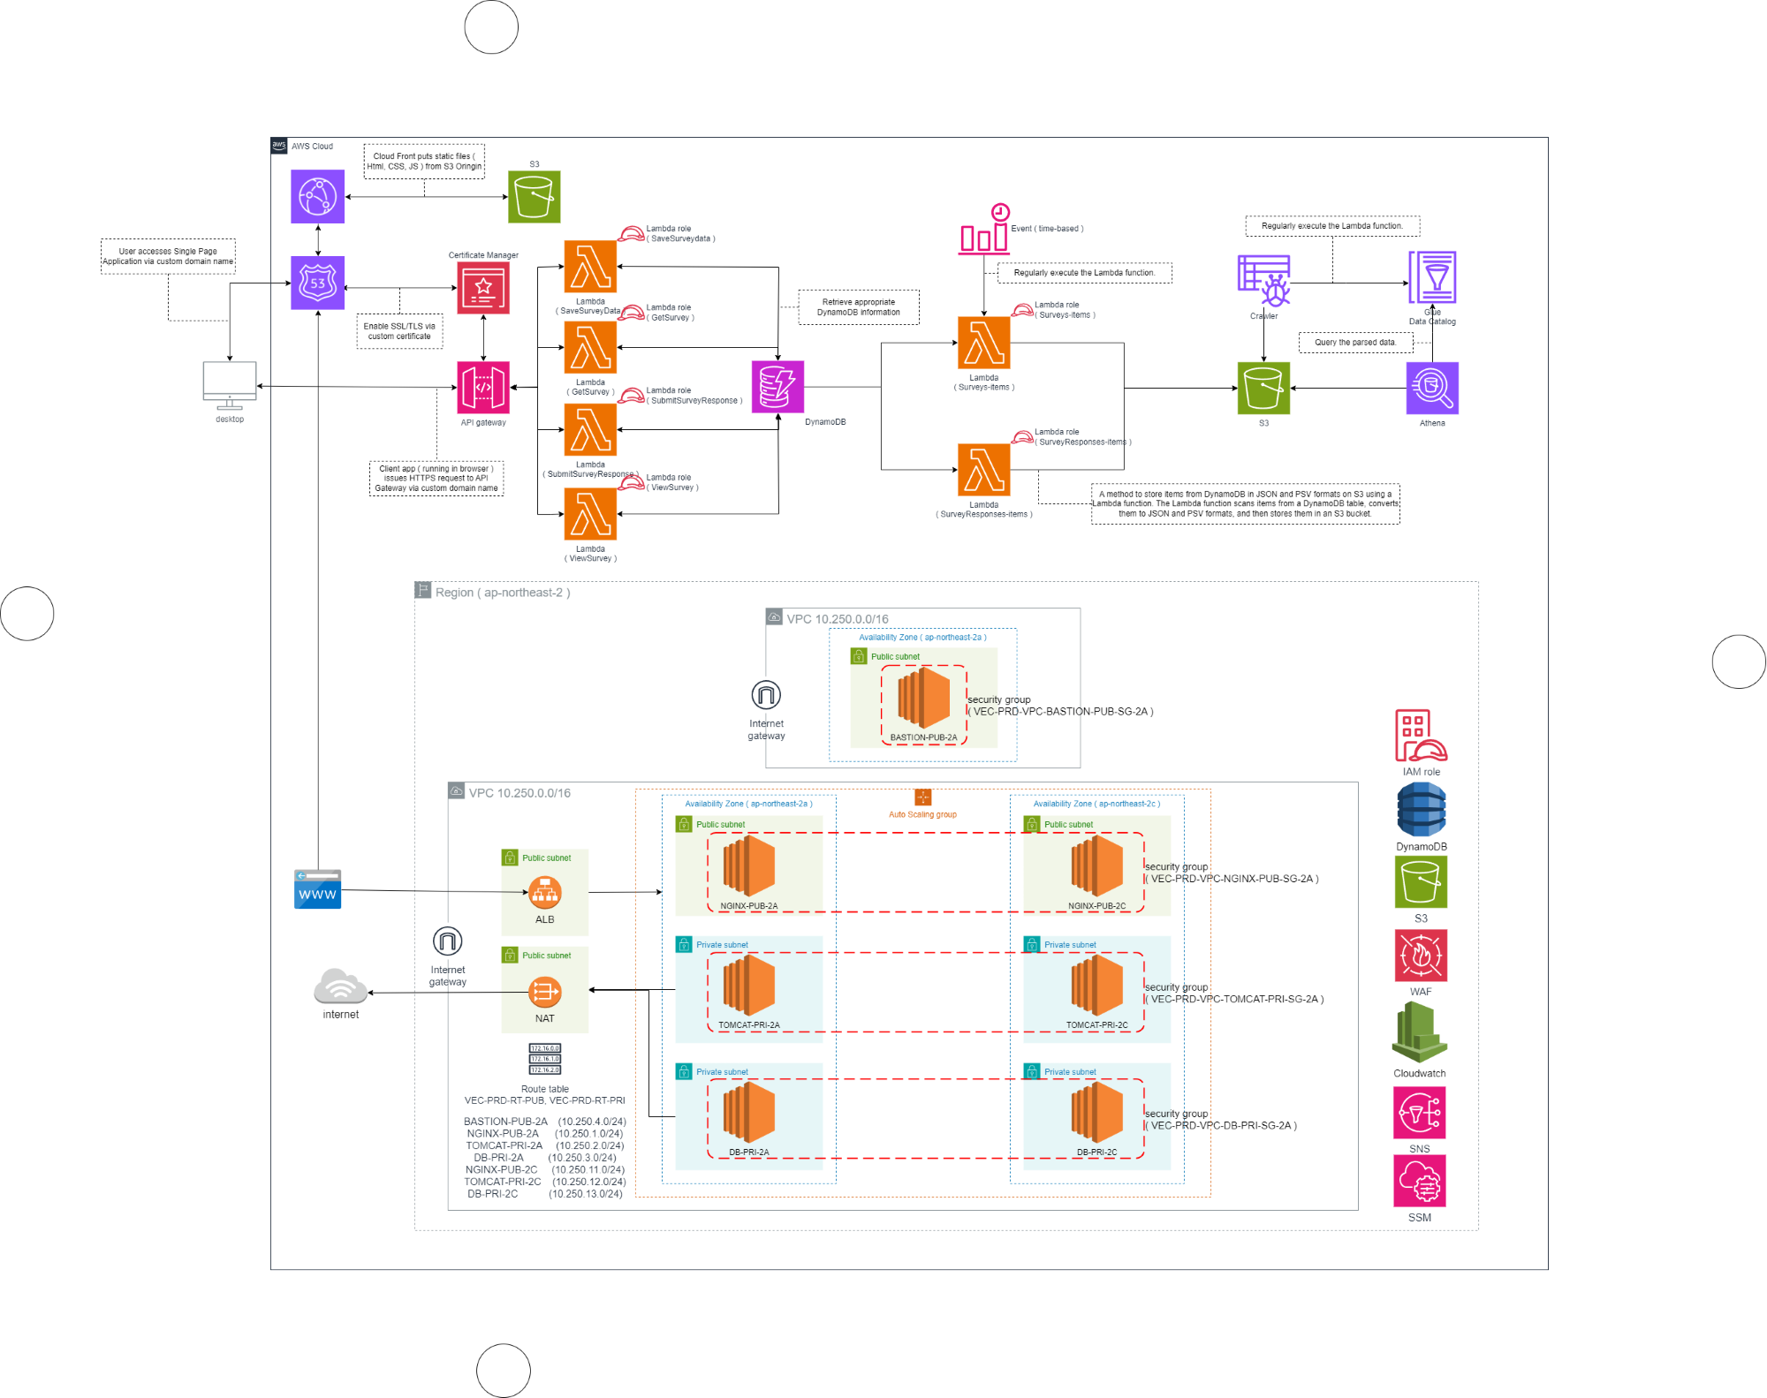

Slide 8
1. 소개
Total specification
구분 | 내용
주요 서비스 및 구성 요소 | - Amazon CloudFront: 전역 콘텐츠 배포 - Amazon Route 53: 도메인 네임 시스템 - AWS Lambda: 서버리스 컴퓨팅 - Amazon API Gateway: API 관리 - Amazon DynamoDB: NoSQL 데이터베이스 |  | - Amazon S3: 객체 스토리지 - Amazon VPC: 네트워크 격리 - Amazon CloudWatch: 모니터링 및 로깅 - AWS IAM: 접근 제어 및 권한 관리 - AWS Glue 및 Amazon Athena: 데이터 크롤링 및 쿼리
서비스 워크 플로우 | - 설문조사 생성 - 설문조사 목록 조회 - 설문조사 응답 - 결과 조회 및 분석
보안 및 모니터링 | 보안 - IAM 정책 적용 - VPC 설정 - WAF로 공격 방지 | 모니터링 - CloudWatch 모니터링 및 알람 설정 - Athena 데이터 분석
기타 사항 | 관리 도구 - Terraform: 인프라 코드 관리 - Ansible: 자동화된 배포 및 설정 관리
결론 | AWS 클라우드 서비스를 활용하여 확장성 있고 안정적인 온라인 설문조사 플랫폼 구축

Slide 9

1. 소개
서론
온라인 설문 조사를 생성하고 결과를 분석할 수 있는 플랫폼을 구축
1. 선정한 이유
➔ 데이터 수집의 용이성: 온라인 설문 조사는 다양한 의견과 데이터를 수집하는 효율적인 방법입니다.
이를 통해 사용자 경험, 시장 조사, 피드백 등을 쉽게 얻을 수 있습니다.
2. 구축 했을 때의 이점
➔ 자동화된 배포와 유지관리: 클라우드 인프라 기반으로 자동화된 배포 파이프라인을 구축함으로써,
새로운 기능 추가 및 유지보수가 용이해집니다. 이를 통해 시스템의 안정성과 지속 가능성을 확보할 수 있습니다.
➔ 확장성: 클라우드 환경을 사용하면 사용량 증가에 따라 시스템을 유연하게 확장할 수 있습니다.
이는 대규모 사용자 및 데이터 처리를 지원하는 데 매우 유리합니다.
➔ 실시간 데이터 분석: 실시간으로 설문 결과를 분석하고 대시보드에 시각화하여, 빠른 의사결정과 전략 수립을 지원할 수 있습니다.
3. 구축시 고려 사항
➔ 보안: 사용자 데이터의 보호를 위해 강력한 보안 체계를 구축해야 합니다.
➔ 자동화 구축: 추가적으로 설정하는 부분을 없애 효율성과 일관성을 높입니다.

Slide 10
1. 소개
Terraform
온라인 설문 조사를 생성하고 결과를 분석할 수 있는 플랫폼을 구축
Terraform 사용시 이점
➔ 버전 관리 및 추적:
- Terraform의 상태 파일을 통해 인프라 변경 사항을 추적하고 이전 상태로 되돌리거나, 변경 사항을 쉽게 확인할 수 있어 관리가 용이합니다.
➔ 안정성과 일관성:
- Terraform을 사용하면 인프라를 코드로 관리할 수 있어 일관된 환경을 유지할 수 있습니다. 환경 설정 오류를 줄이고, 배포 시 일관성을 보장합니다.
➔ 자동화된 프로비저닝:
- Terraform을 사용하여 인프라를 자동으로 프로비저닝할 수 있어 수작업을 줄이고 시간과 비용을 절감하는 데 기여합니다.
Terraform 격리화로 얻을 수 있는 이점
➔ 격리된 테스트 환경:
- 각 개발자나 팀이 별도의 격리된 테스트 환경을 쉽게 생성할 수 있습니다. 개발 및 테스트 과정에서의 충돌을 방지하고,
안정적인 배포를 지원합니다.
➔ 안정성 증가:
- 격리된 환경에서 인프라를 테스트하고 배포함으로써 오류와 충돌을 최소화할 수 있습니다. 전체 시스템의 안정성과
신뢰성을 높일 수 있습니다.
➔ 보안 강화:
-격리된 환경을 통해 민감한 데이터나 중요한 시스템을 보호할 수 있습니다. 각 환경별로 접근 권한을 다르게 설정하여
보안을 강화할 수 있습니다.
➔ 자원 관리 효율성:
- 격리된 환경을 통해 필요에 따라 자원을 효율적으로 분배하고 사용할 수 있습니다. 리소스 사용의 최적화를 통해
비용 절감 효과를 얻을 수 있습니다.

Slide 11
2. FrontEnd, BackEnd 구성

Slide 12


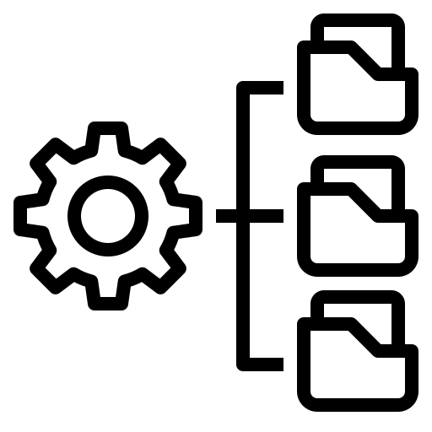
2. frontend, backend 구성
(시스템 개요)
Lambda를 이용한 서버리스 구성의 장점
확장성
비용 절감
관리 용이
Lambda를 이용한 서버리스 구성은 자동 확장성, 비용 효율성, 관리의 용이성, 고가용성, 보안, 다양한 AWS 서비스와의 통합을 통해 최적의 성능과 비용 절감을 제공

Slide 13
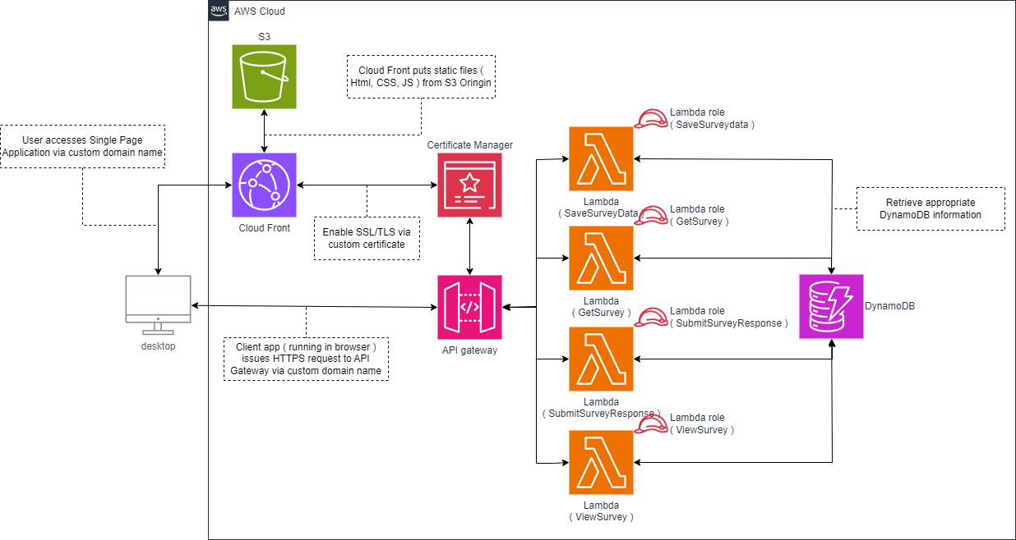
2. frontend, backend 구성
(아키텍쳐 설계)

Slide 14
2. FrontEnd, BackEnd 구성
S3를 이용한 FrontEnd 구성
Static 파일 ( HTML, CSS, JS ) 구성
create-survey.html
start-survey.html
take-survey.html
Index.html
설문조사 작성 페이지
사용자가 설문조사의 제목과 설명을 입력하고 여러 질문과 선택지를 추가할 수 있습니다.
각 질문에 4개의 선택지를 선택할 수 있고 추가 질문을 생성 가능하다.
설문조사를 작성하면 DynamoDB에 저장합니다.
사용자가 사용할 수 있는 설문조사의 목록을 보여주는 페이지입니다.
설문조사의 제목과 설명을 표시할 수 있습니다.
설문조사를 시작 가능
설문조사 데이터를 DynamoDB에서 동적으로 받아와 리스트를 구성
설문조사를 실제로 진행하는 페이지입니다.
사용자가 설문조사 링크를 통해 접속하면, 설문조사의 질문이 동적으로 로드되어 사용자가 응답합니다.
설문 응답을 완료한 후에는 'Submit Survey' 버튼을 통해 서버에 제출할 수 있습니다

Slide 15
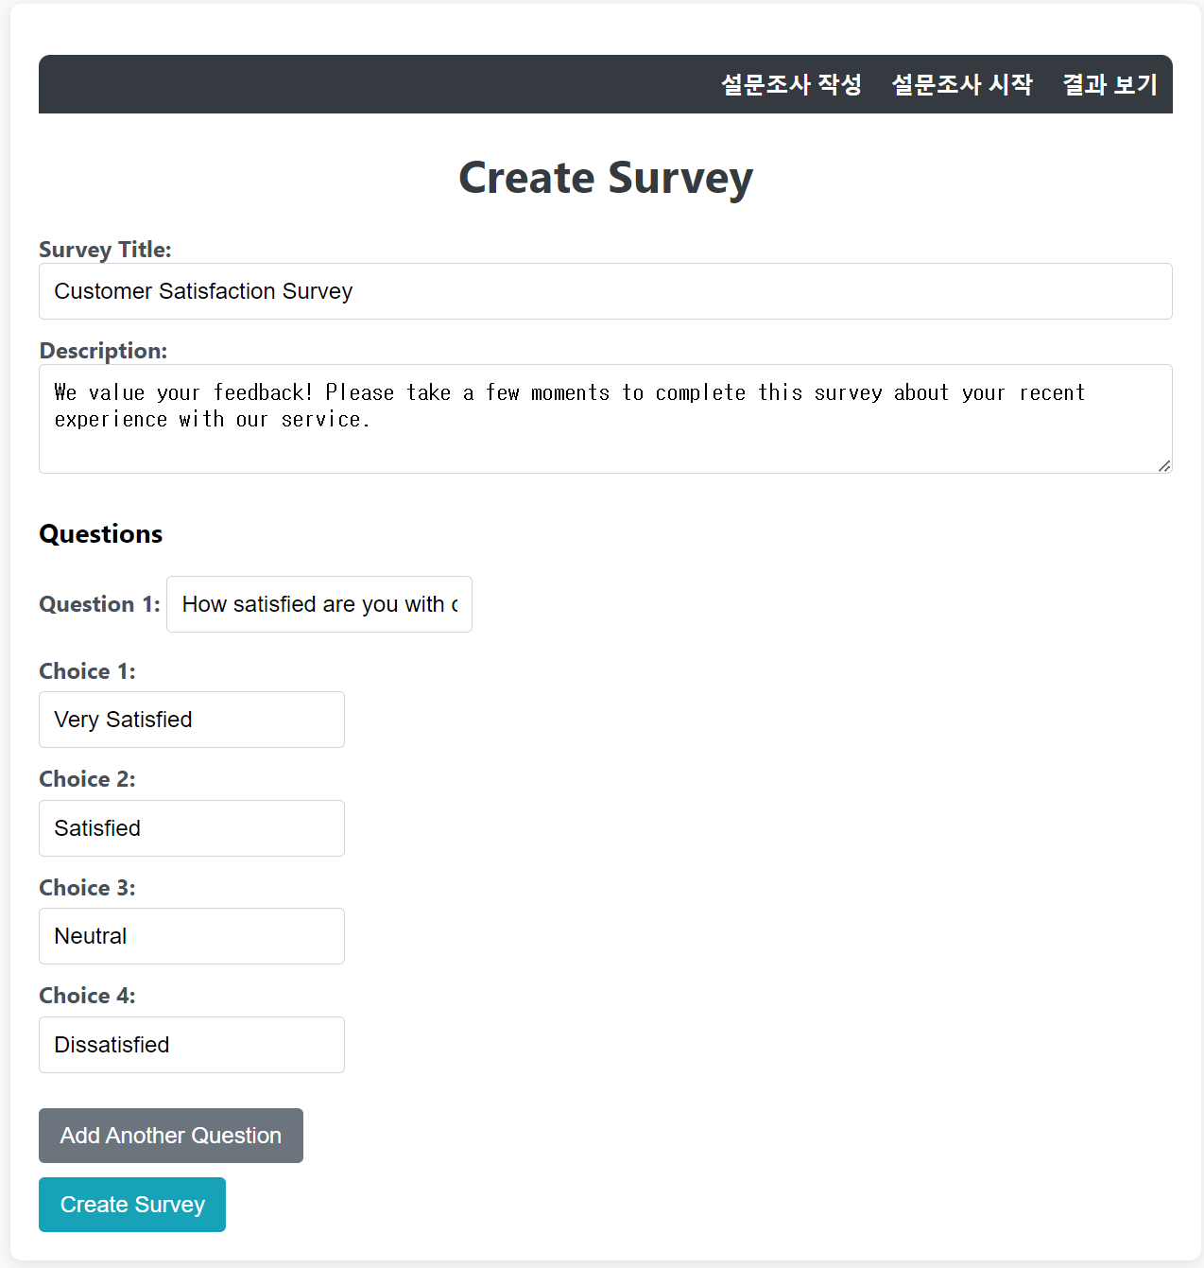
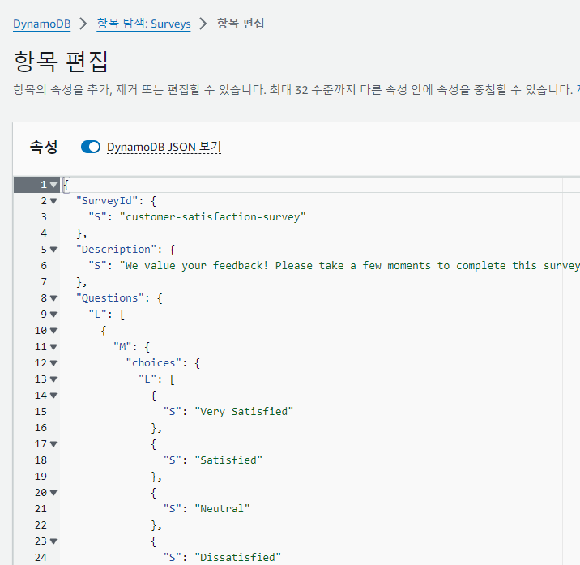
2. Frontend, Backend 구성
시스템 개요
이 시스템은 AWS의 다양한 서비스를 활용하여 설문조사 데이터를 저장하고 조회하는 기능을 제공

Slide 16
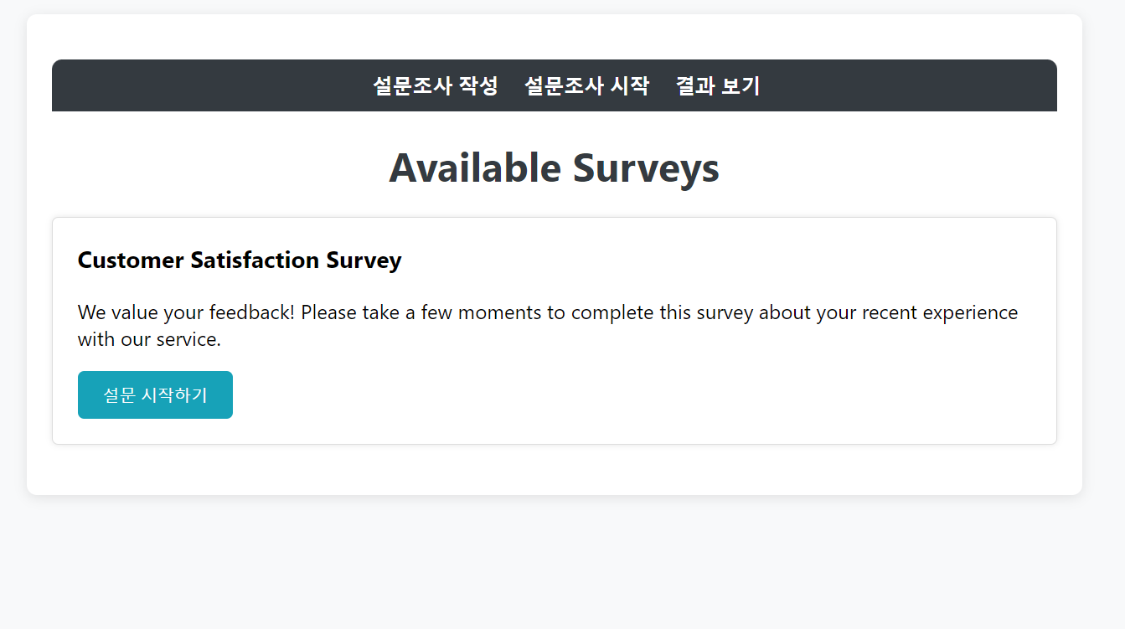
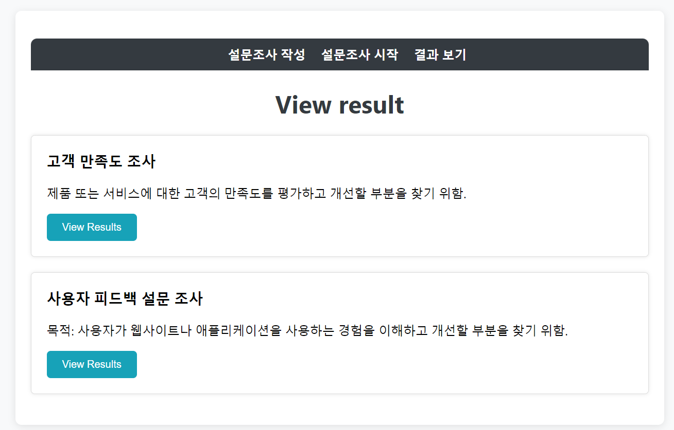
2. FrontEnd, BackEnd 구성
FrontEnd 구성 - S3 ( Simple Storage Service )
Static 파일 ( HTML, CSS, JS ) 구성
list-survey.html
view-survey.html
생성된 설문조사의 결과를 볼 수 있는 페이지입니다.
사용자는 각 설문조사의 결과를 확인할 수 있습니다.
‘View Results' 버튼을 통해 특정 설문조사의 결과 페이지로 이동합니다.
설문조사 리스트는 DynamoDB 에서 받아와 동적으로 구성됩니다.​
특정 설문조사의 결과를 보여주는 페이지입니다.
설문조사 ID를 통해 해당 설문조사의 응답 결과를 서버에서 받아와 화면에 표시합니다.
응답은 각 질문에 대한 사용자의 답변 형태로 보여지며, 모든 응답을 확인할 수 있습니다.​

Slide 17
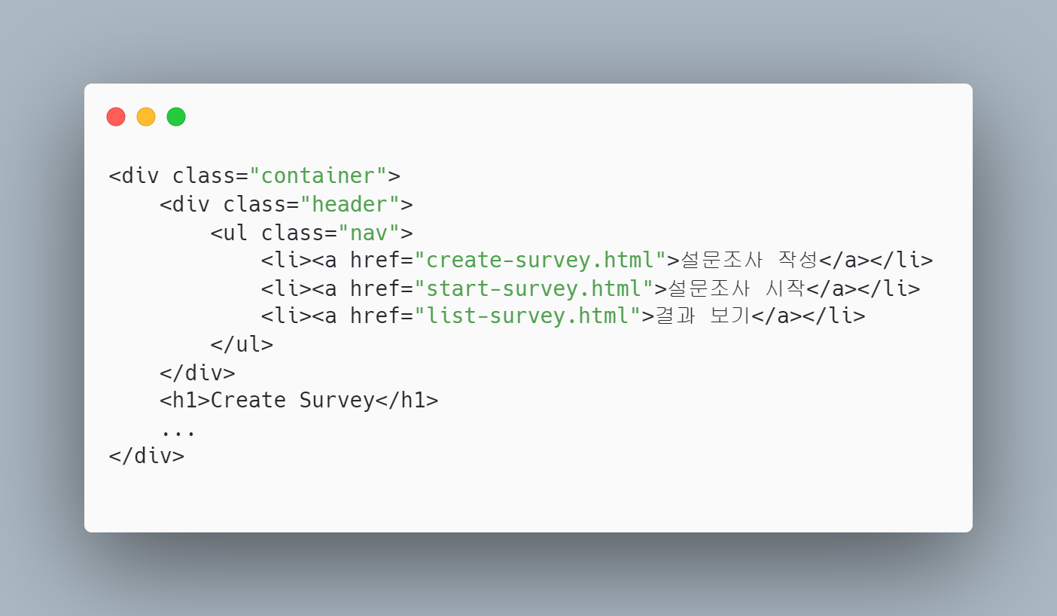
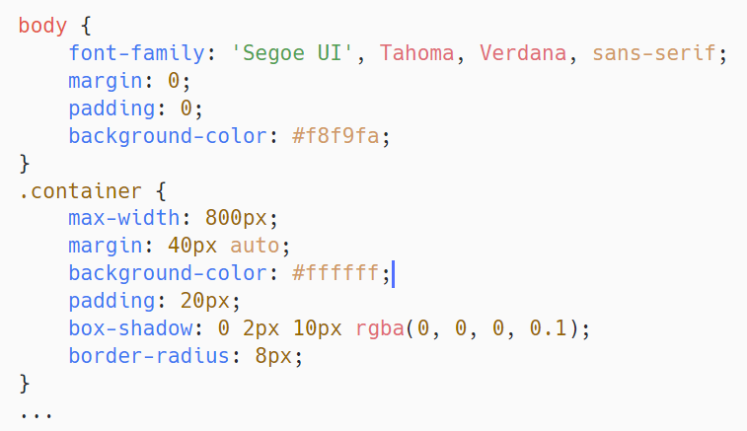
2. FrontEnd, BackEnd 구성
FrontEnd 구성 - S3 ( Simple Storage Service )
Static 파일 ( HTML, CSS, JS ) 호스팅
Html
( Create-survey.html )
CSS
( Create-survey.html )

Slide 18
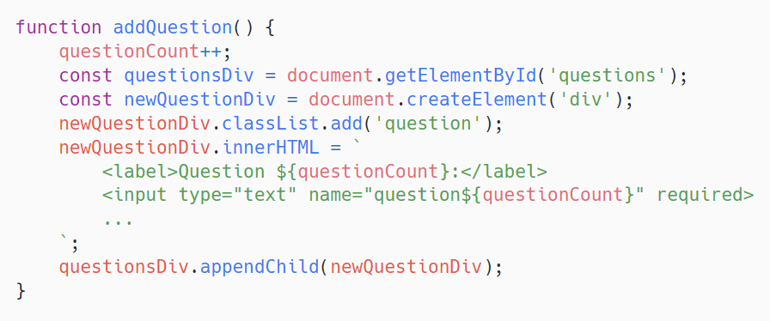
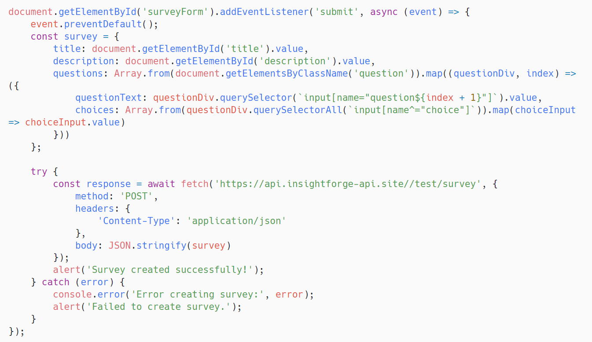
2. FrontEnd, BackEnd 구성
FrontEnd 구성 - S3 ( Simple Storage Service )
Static 파일 ( HTML, CSS, JS ) 호스팅
JS
( Create-survey.html )
JS
( Create-survey.html )
HTML에서 API Gateway 엔드포인트 URL을 통해 Lambda 함수를 호출함으로써, 웹 애플리케이션의 기능을 확장하고 서버리스 아키텍처의 이점을 활용 가능

Slide 19
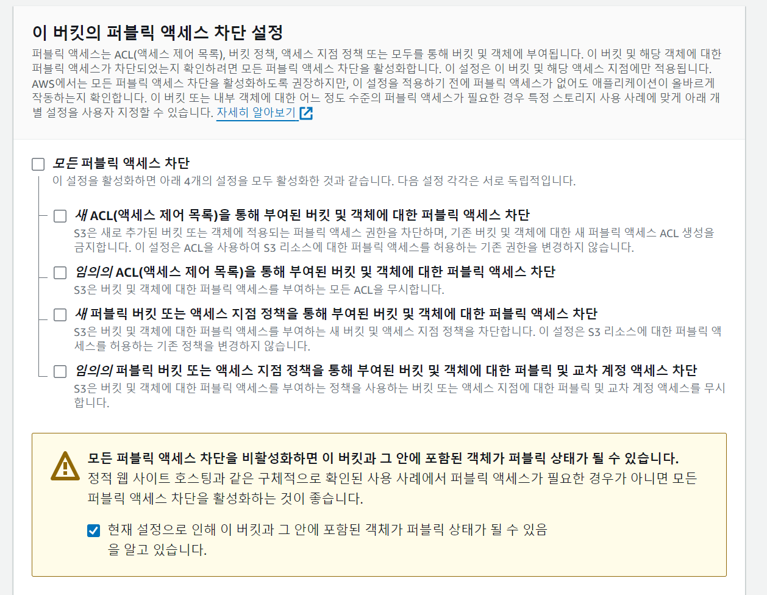
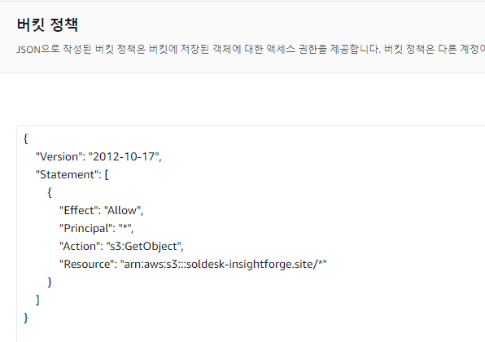
2. FrontEnd, BackEnd 구성
FrontEnd 구성 - S3 ( Simple Storage Service )
Static 파일 ( HTML, CSS, JS ) 호스팅
버킷 access 권한
( soldesk-insightforge.site )
버킷 정책
( soldesk-insightforge.site )

Slide 20
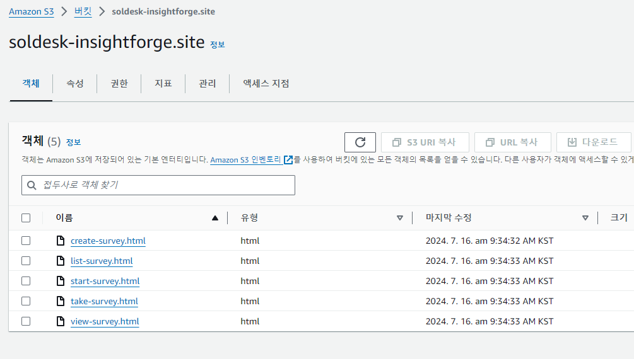
2. FrontEnd, BackEnd 구성
FrontEnd 구성 - S3 ( Simple Storage Service )
Static 파일 ( HTML, CSS, JS ) 호스팅
버킷 객체
( soldesk-insightforge.site )
S3 호스팅 확인
( soldesk-insightforge.site )

Slide 21
2. FrontEnd, BackEnd 구성
BackEnd 구성 - Lambda
Lambda 함수 구성
GetSurvey
SaveSurveyData
SubmitSurveyResponse
ViewSurvey
목적: 특정 설문조사의 결과를 DynamoDB에서 가져오는 Lambda 함수입니다.
주요 기능:
URL 경로 파라미터에서 surveyId를 추출합니다.
DynamoDB 테이블을 스캔하여 해당 surveyId와 일치하는 항목을 필터링합니다.
결과를 JSON 형식으로 반환합니다.
목적: 설문조사 데이터를 DynamoDB에 저장하는 Lambda 함수입니다.
주요 기능:
HTTP POST 요청으로 전달된 설문조사 데이터를 파싱합니다.
설문조사 데이터를 DynamoDB 테이블에 저장합니다.
저장 결과를 JSON 형식으로 반환합니다.
목적: 사용자가 제출한 설문조사 응답을 DynamoDB에 저장하는 Lambda 함수입니다.
주요 기능:
HTTP POST 요청으로 전달된 설문조사 응답 데이터를 파싱합니다.
설문조사 응답을 DynamoDB 테이블에 저장합니다.
저장 결과를 JSON 형식으로 반환합니다.
목적: 특정 설문조사의 응답 결과를 가져와 표시하는 Lambda 함수입니다.
주요 기능:
URL 경로 파라미터에서 surveyId를 추출합니다.
DynamoDB 테이블을 스캔하여 해당 surveyId와 일치하는 응답을 필터링합니다.
필터링된 응답 결과를 JSON 형식으로 반환합니다.
Lambda 함수를 통해 사용자는 설문조사를 작성, 제출, 조회할 수 있어, 설문조사 관리가 자동화되고
사용자 편의성이 향상

Slide 22
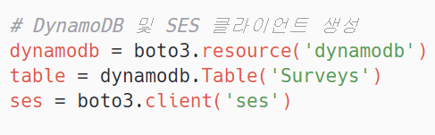
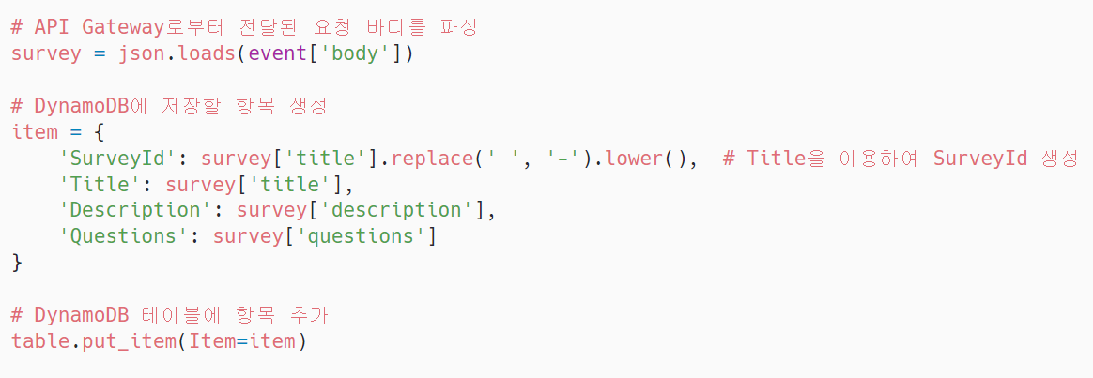
2. FrontEnd, BackEnd 구성
BackEnd 구성 - Lambda
Lambda 함수 - 주요 코드 설명
Lambda 함수 내용
( SaveSurveyData )
Lambda 함수 내용
( SaveSurveyData )
Lambda 함수를 통해 서버리스 환경에서 설문조사 데이터를 효율적으로 관리하여, 확장성과 비용 효율성이 향상

Slide 23
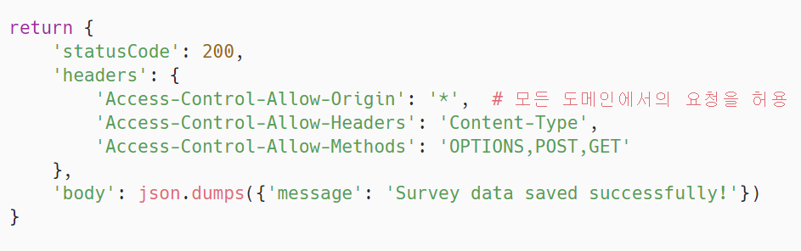
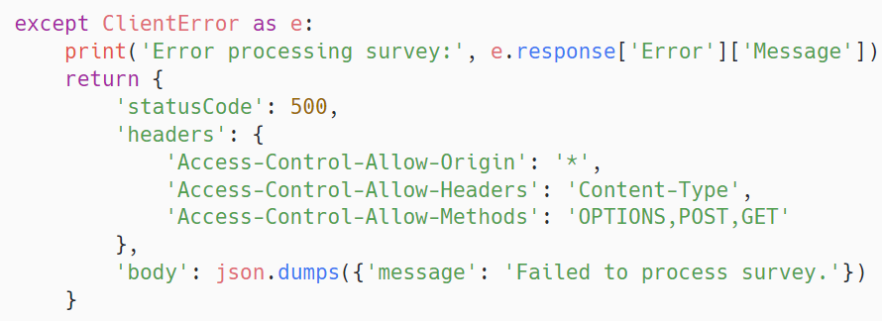
2. FrontEnd, BackEnd 구성
BackEnd 구성 - Lambda
Lambda 함수 - 주요 코드 설명
응답 반환
( SaveSurveyData )
에러 처리
( SaveSurveyData )
Lambda 함수는 성공 시 200, 실패 시 500을 반환하여, 응답 상태를 명확히 구분하고 오류 처리를 용이

Slide 24
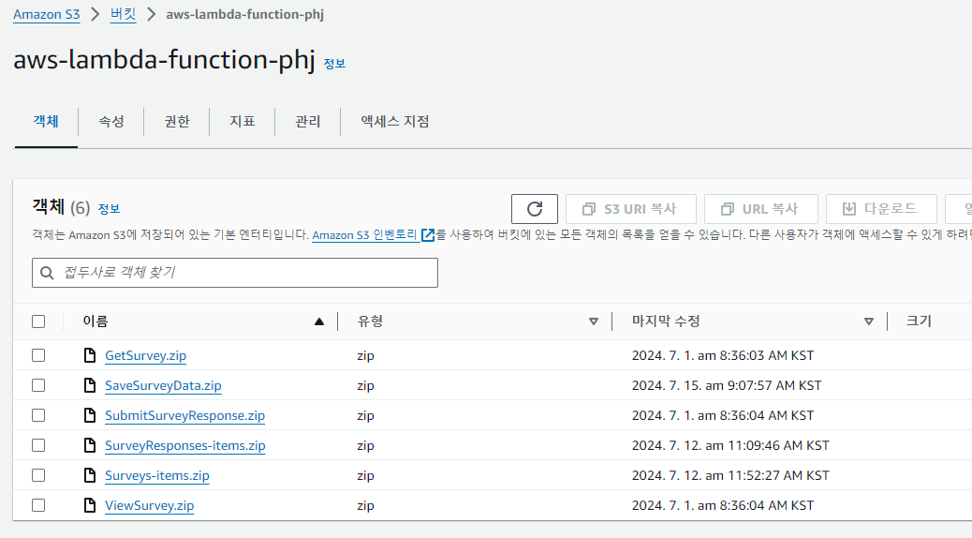
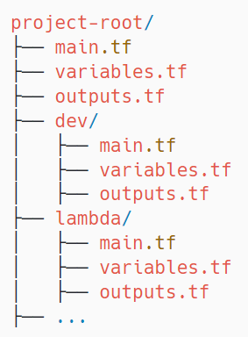
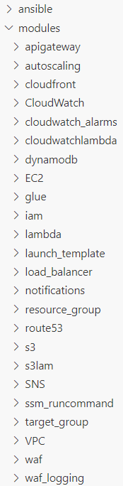
2. FrontEnd, BackEnd 구성
BackEnd 구성 - Lambda
Lambda 함수 - Terraform code 작성
S3에 Lambda 함수 업로드
( aws-lambda-funcion-phj )
Terraform 파일 구조

Slide 25
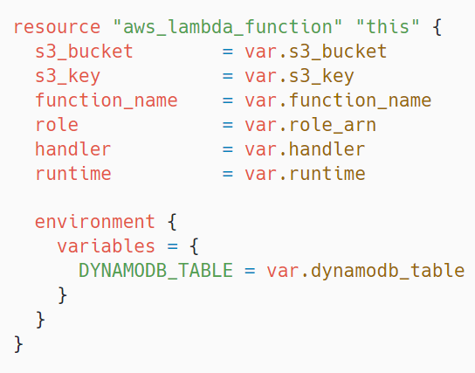
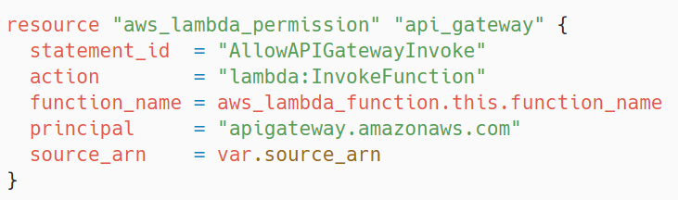
2. FrontEnd, BackEnd 구성
BackEnd 구성 - Lambda
Lambda 함수 - Terraform code 작성
Lambda 권한 설정
( SaveSurveyData, GetSurvey, SubmitSurveyResponse, ViewSurvey )
Lambda 함수 zip 파일 불러오기
( SaveSurveyData, GetSurvey,
SubmitSurveyResponse, ViewSurvey )

Slide 26
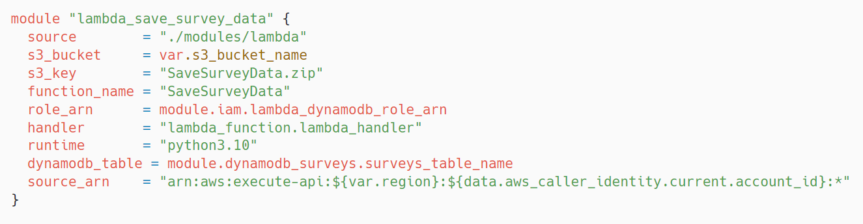
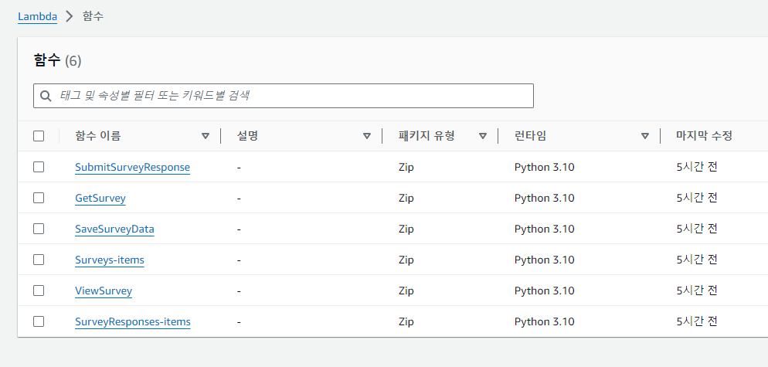
2. FrontEnd, BackEnd 구성
BackEnd 구성 - Lambda
Lambda 함수 - Terraform code 작성
Lambda 함수 생성을 위한 Terraform 모듈 구성
( SaveSurveyData )
Lambda 함수 생성
( SaveSurveyData, GetSurvey,
SubmitSurveyResponse, ViewSurvey )

Slide 27
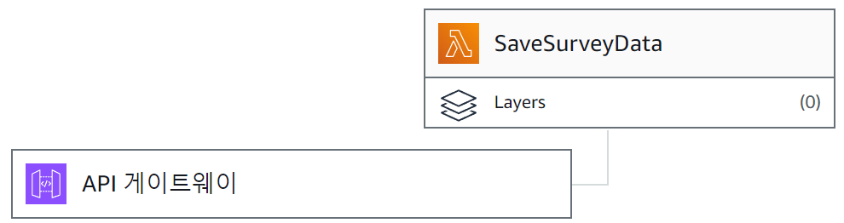
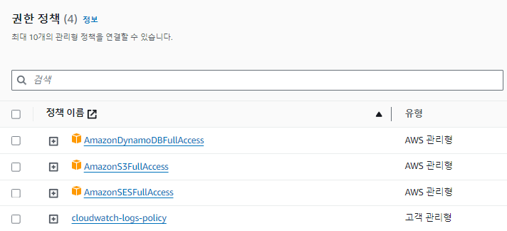
2. FrontEnd, BackEnd 구성
BackEnd 구성 - Lambda
Lambda
Lambda 함수 확인
( SaveSurveyData )
Lambda 함수 권한 확인
( SaveSurveyData )

Slide 28
2. FrontEnd, BackEnd 구성
BackEnd 구성 - API Gateway
API Gateway - Rest API Gateway VS HTTP API Gateway
Rest API Gateway
HTTP API Gateway
- 표준화 된 API 설계
- HTTP 요청 기반
- 다양한 클라이언트
- 원할한 서비스 통합
- 유연한 요청/응답 처리
- 다양한 HTTP 메서드
- CRUD 작업 최적화
- IAM 역할, 정책 지원
- 간소화된 HTTP API
- 단순, 효율적 설계
- 간편 연결
- 낮은 지연 시간
- 단순한 보안 설정
- 높은 보안 수준
- 간단한 관리
- 빠른 설정
REST API Gateway는 다양한 HTTP 메서드와 고급 기능, 세밀한 접근 제어, 광범위한 서비스 통합,
고급 모니터링 및 로깅 기능을 제공하여 복잡한 설문조사 시스템의 요구 사항을 충족하는 데 적합한 반면,
HTTP API Gateway는 단순하고 효율적인 설계와 빠른 요청 처리, 간편한 관리 기능을 제공

Slide 29
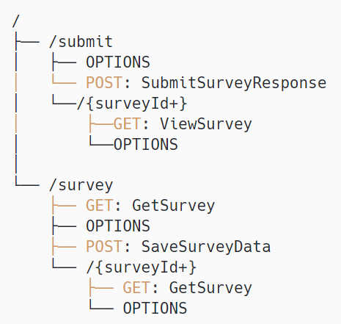
2. FrontEnd, BackEnd 구성
BackEnd 구성 - API Gateway
API Gateway 구성
API Gateway 구성
( survey )
API Gateway Lambda 함수 구성
( SaveSurveyData, GetSurvey,
SubmitSurveyResponse, ViewSurvey )

Slide 30
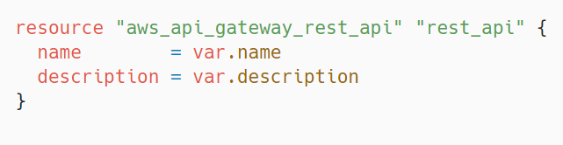
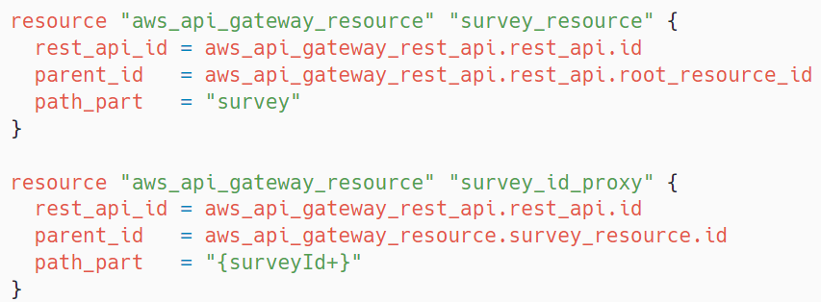
2. FrontEnd, BackEnd 구성
BackEnd 구성 - API Gateway
API Gateway - Terraform code 작성
API Gateway REST API 생성
( survey )
API 리소스 설정
( survey )

Slide 31
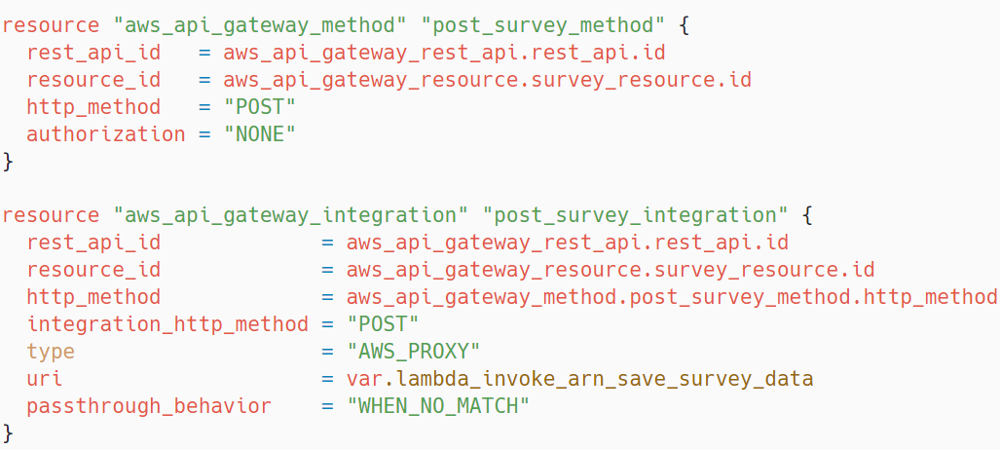
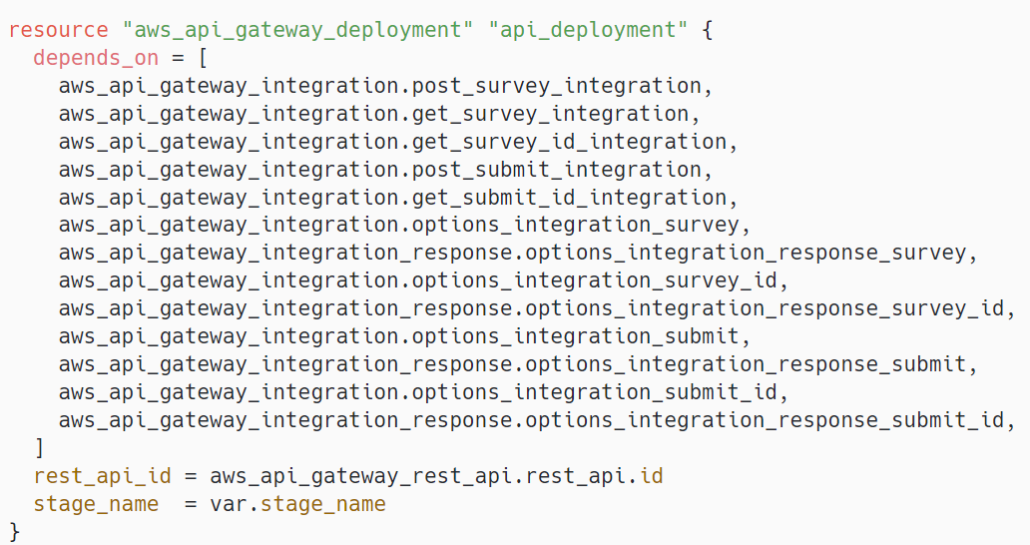
2. FrontEnd, BackEnd 구성
BackEnd 구성 - API Gateway
API Gateway - Terraform code 작성
HTTP 메서드와 Lambda 함수 통합 설정
( survey )
API 배포 및 메서드 설정 정의
( stage )

Slide 32
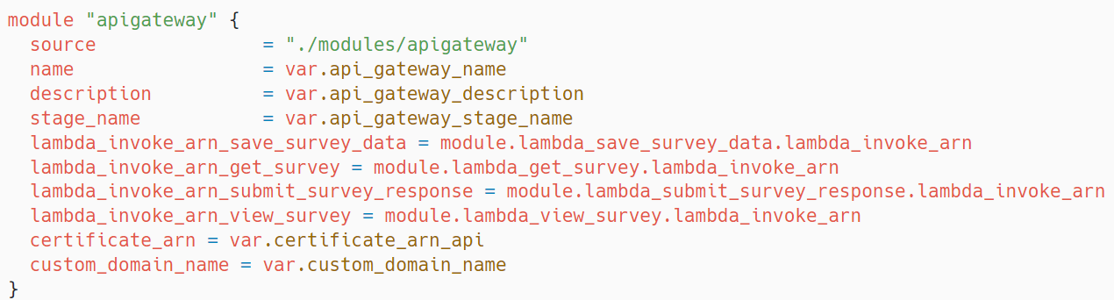
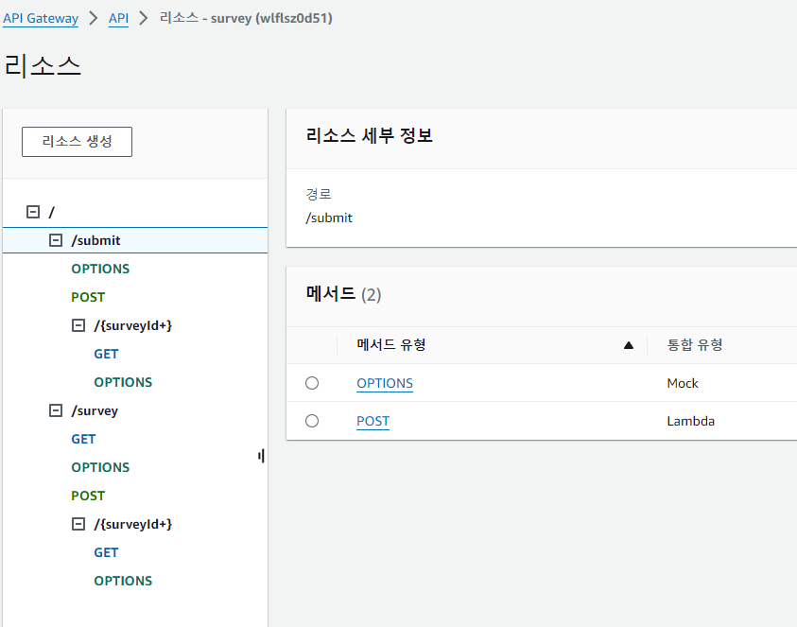
2. FrontEnd, BackEnd 구성
BackEnd 구성 - API Gateway
API Gateway - Terraform code 작성
Terraform을 이용한 API Gateway 모듈 구성
( survey )
API Gateway 생성 확인
( survey )

Slide 33
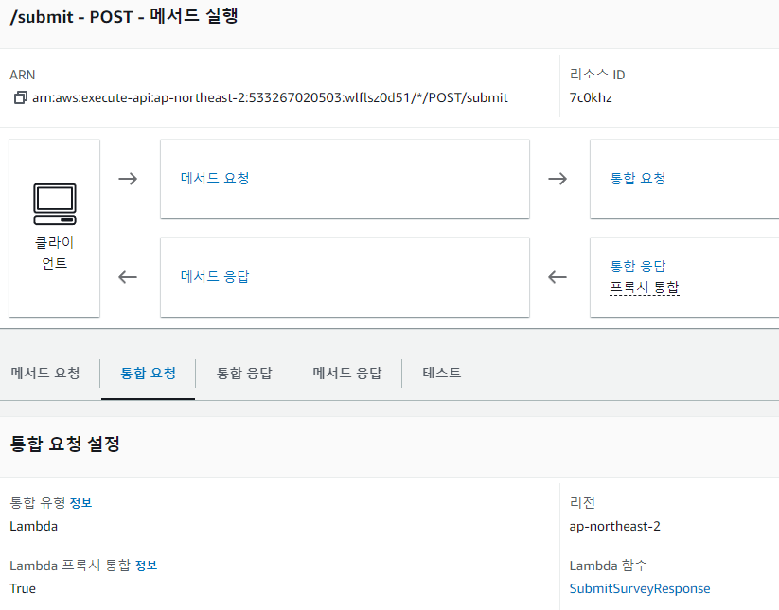
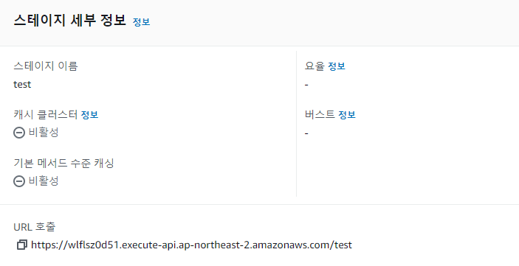
2. FrontEnd, BackEnd 구성
BackEnd 구성 - API Gateway
API Gateway
API Gateway method 생성 확인
( 통합 유형: Lambda )
API Gateway stage 생성 확인
( test )

Slide 34
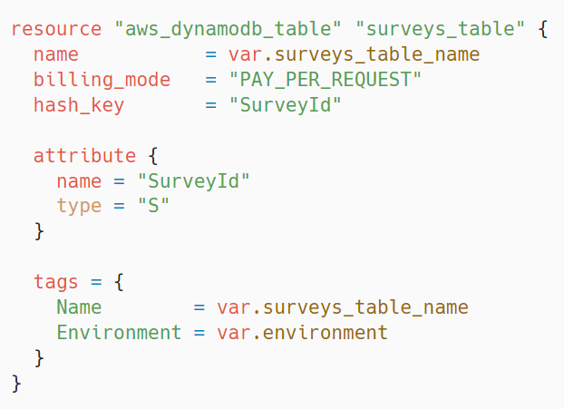
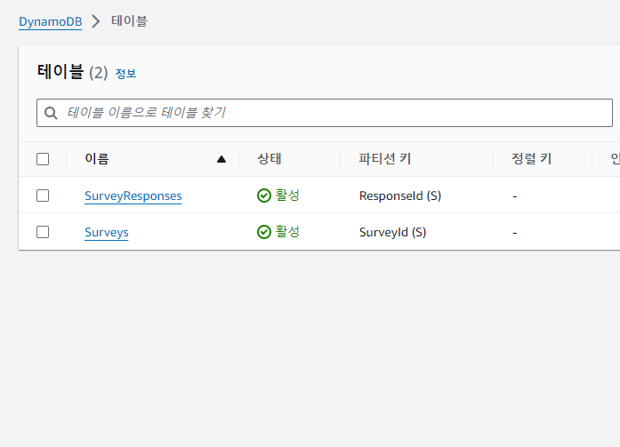
2. FrontEnd, BackEnd 구성
BackEnd 구성 - DynamoDB
DynamoDB ( 완전 관리형 NoSQL 데이터베이스 서비스 )
DynamoDB 테이블 생성
( Surveys )
DynamoDB 테이블 생성 확인
( SurveyResponses, Surveys )

Slide 35
2. FrontEnd, BackEnd 구성
BackEnd 구성 - CloudFront
CloudFront의 장점과 단점
장점 | 설명
전역 콘텐츠 배포 | 전 세계에 분포된 엣지 로케이션을 통해 짧은 지연 시간으로 콘텐츠 제공.
높은 가용성 및 신뢰성 | 여러 엣지 로케이션에서 트래픽을 분산 처리하여 안정적인 서비스 제공.
보안 기능 강화 | 웹 애플리케이션 방화벽과 SSL/TLS 암호화를 통한 보안 강화.
확장성 | 사용량에 따른 자동 확장으로 높은 트래픽 처리 가능.
원본 서버 보호 | 콘텐츠 캐싱을 통해 원본 서버의 부하 감소 및 응답 속도 향상.
단점 | 설명
비용 | 높은 트래픽 시 비용 증가 가능성.
복잡한 설정 | 설정 및 관리의 복잡성.
캐시 무효화 비용 | 캐시 무효화 시 추가 비용 발생 가능성.
지연 시간 증가 가능성 | 사용량에 따른 자동 확장으로 높은 트래픽 처리 가능.
- | -

Slide 36



2. FrontEnd, BackEnd 구성
BackEnd 구성 - CloudFront
CloudFront 구성
S3
API Gateway
Lambda
파일: create-survey.html, start-survey.html,
list-survey.html,
take-survey.html,
view-survey.html
호스팅: Amazon S3 버킷에 업로드되어 웹 브라우저에서 접근할 수 있도록 설정됩니다.
사용자 지정 도메인 생성:
API Gateway를 통해 사용자 지정 도메인을 생성합니다.
역할: 사용자 요청을 처리하여 Lambda 함수로 전달합니다.
함수 목록: GetSurvey, SaveSurveyData, SubmitSurveyResponse, ViewSurvey
역할: 이 Lambda 함수들은 AWS API Gateway와 연동되어 HTTP 요청을 처리하며, DynamoDB와의 상호작용을 통해 설문조사 데이터를 저장하고 불러옵니다.

Slide 37



2. FrontEnd, BackEnd 구성
BackEnd 구성 - CloudFront
CloudFront 구성
DynamoDB
CloudFront
Route 53
역할: 설문조사 데이터와 사용자 응답을 저장합니다.
구성: 각 설문조사와 응답 데이터는 테이블에 저장되며, Lambda 함수는 이 데이터를 조회 및 저장하는 역할을 합니다.
역할: 콘텐츠 전송 네트워크(CDN)로서 S3에 저장된 정적 파일과 API Gateway를 통해 제공되는 데이터를 빠르고 안전하게 제공합니다.
HTTPS 지원: Amazon Certificate Manager(ACM)을 통해 SSL/TLS 인증서를 적용하여 HTTPS를 지원합니다.
도메인:
www.soldesk-insightforge.site
역할: 도메인 네임 시스템(DNS) 서비스로, 사용자가 웹 애플리케이션에 접근할 수 있도록 도메인 레코드를 생성합니다.

Slide 38
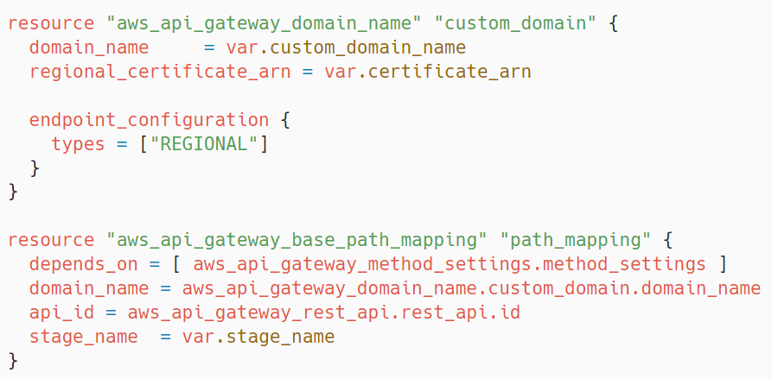
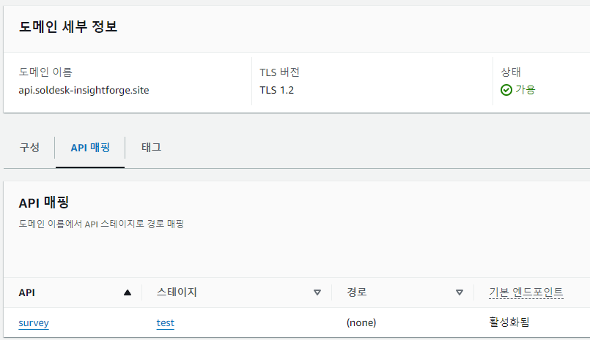
2. FrontEnd, BackEnd 구성
BackEnd 구성 - CloudFront
CloudFront - Terraform code 작성
사용자 지정 도메인 이름 설정 & 기본 경로 매핑
( survey )
사용자 지정 도메인 생성 확인
( survey )

Slide 39
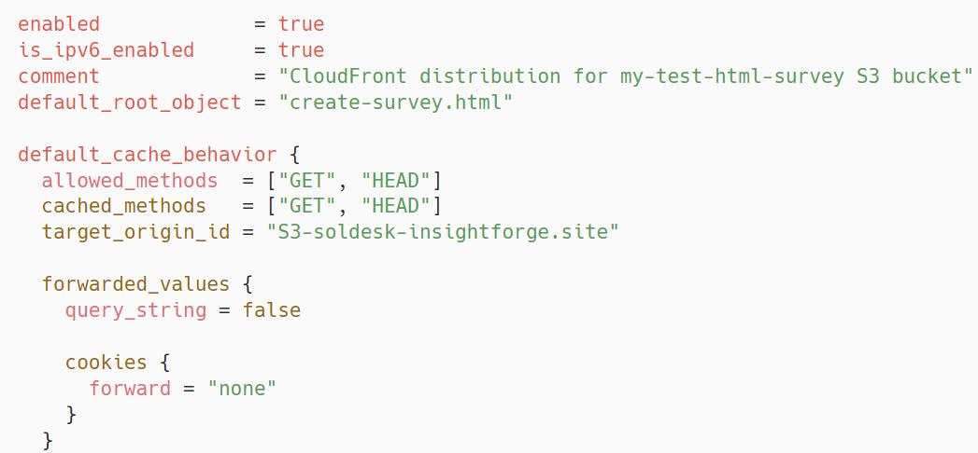
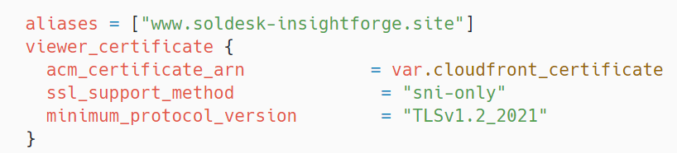
2. FrontEnd, BackEnd 구성
BackEnd 구성 - CloudFront
CloudFront - Terraform code 작성
사용자 지정 도메인 설정
( www.soldesk-insightforge.site )
캐시 동작 설정
( www.soldesk-insightforge.site )

Slide 40
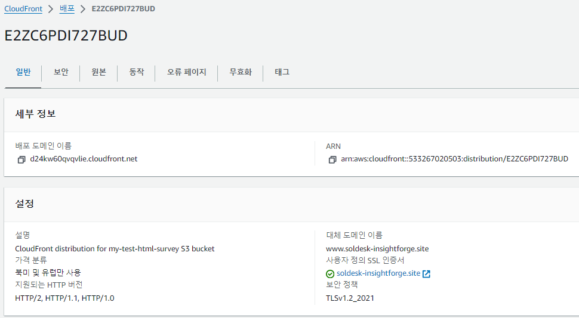
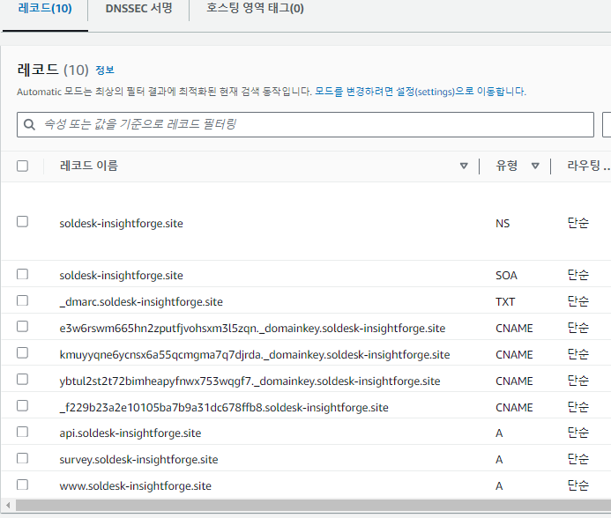
2. FrontEnd, BackEnd 구성
BackEnd 구성 - CloudFront
CloudFront
CloudFront 배포 확인
( www.soldesk-insightforge.site )
ACM 인증서
( soldesk-insightforge.site )
CloudFront 레코드 생성 확인
( soldesk-insightforge.site )

Slide 41
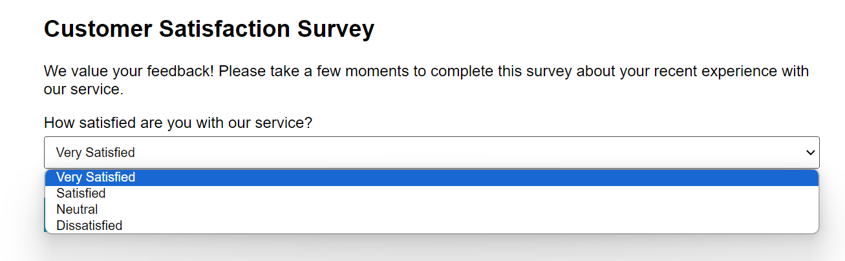
2. FrontEnd, BackEnd 구성
BackEnd 구성 - CloudFront
CloudFront
DynamoDB 항목 확인
( Surveys )
Cloud Front ( https://www.soldesk-insightforge.site/start-survey.html ) 확인
CloudFront로 도메인을 지정해 호스팅하면 글로벌 콘텐츠 배포가 빨라지고, 보안이 강화되며, 트래픽 관리가 효율적

Slide 42
3. Infra 구성

Slide 43
3. Infra 구성
VPC 시스템 개요
VPC를 통한 호스팅 VS Cloud Front
구분 | VPC | Cloud Front
보안 | 네트워크 분리를 통해 높은 보안 수준 제공 서브넷, 보안 그룹, 네트워크 ACL을 통한 세부적 제어 | 전송 데이터 암호화 AWS WAF와 통합하여 보안 위협 방어
유연성 | 가용 영역(AZ) 간 서브넷 분리로 고가용성 및 내결함성 제공 다양한 네트워크 구성 가능 | 전 세계 엣지 로케이션 사용 다양한 캐싱 및 콘텐츠 배포 옵션 제공
확장성 | 오토스케일링 그룹을 통한 자동 확장 필요 시 신속한 리소스 추가 및 제거 가능 | 자동 확장 지원 전 세계에 분산된 엣지 서버를 통해 높은 확장성 제공
모니터링 | CloudWatch와 Cloud Agent를 통한 실시간 모니터링 이상 징후 감지 및 알림 설정 가능 | CloudWatch와 통합된 모니터링 실시간 로그 및 상태 모니터링 가능
도메인 관리 | ALB와 Route 53을 통한 트래픽 분산 및 도메인 관리 손쉬운 도메인 설정 및 변경 | Route 53과 통합하여 도메인 관리 도메인과 연결된 글로벌 배포 네트워크 제공
비용 효율성 | 리소스 최적화 및 비용 절감 가능 필요에 따라 리소스 할당 조절 가능 | 전 세계 엣지 로케이션을 통한 낮은 지연 시간 고속 콘텐츠 전송 및 캐싱으로 성능 향상
성능 | 고성능 네트워크 구성 가능 필요한 경우 고성능 인스턴스 사용 가능 | 상대적으로 간단한 설정 빠른 설정 및 배포 가능
VPC는 보안에서 강점을 가지며, CloudFront는 전 세계 엣지 로케이션을 활용한 성능 및 확장성에서 뛰어난 이점을 제공

Slide 44
3. Infra 구성
VPC 시스템 개요
VPC를 통한 호스팅 VS Cloud Front
VPC는 CloudFront에 비해 저조하지만, VPC는 네트워크 격리와 보안 제어에 강점

Slide 45
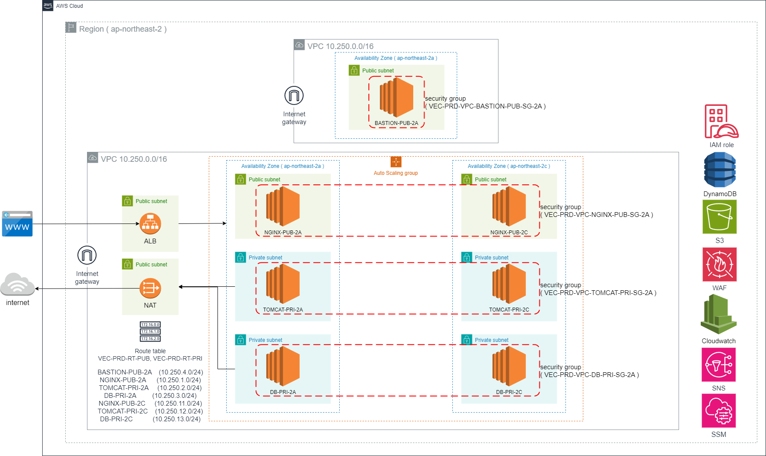
3. Infra 구성
VPC 아키텍쳐 설계

Slide 46
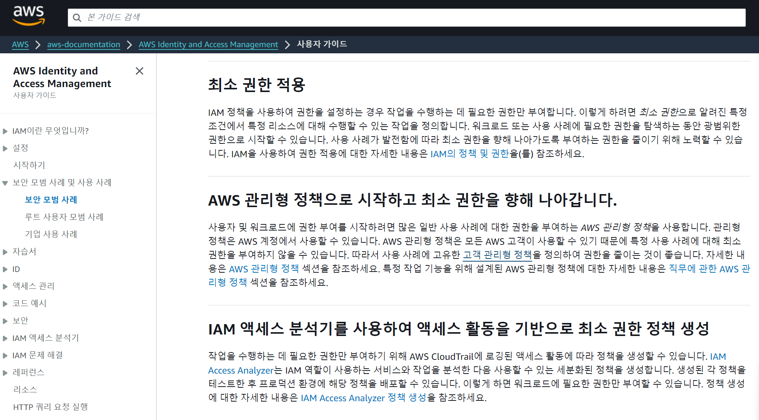
3. Infra 구성
IAM을 활용한 아키텍처 보안 구성
IAM - 보안 모범 사례
광범위한 권한 설정
엑세스 활동 로깅
( CloudTrail )
IAM Access Analyzer 분석
세분화된 정책 생성 및 테스트
정책 배포 및 최소 권한 적용
IAM을 통한 최소 권한 적용
IAM 정책 적용 흐름도는 광범위한 권한 설정에서 시작하여 액세스 활동 로깅, IAM Access Analyzer 분석, 세분화된 정책 생성 및 테스트를 거쳐 최종적으로 최소 권한을 적용
출처: https://docs.aws.amazon.com/ko_kr/IAM/latest/UserGuide/best-practices.html

Slide 47
3. Infra 구성
IAM을 활용한 아키텍처 보안 구성
IAM - 역할 및 정책 구성
lambda_dynamodb_role
db_cloudwatch_agent_role
mywebserver_role
apigateway_
cloudwatch_role
cloudwatch_agent_role
AmazonDynamoDB
FullAccess
CloudWatchAgent
ServerPolicy
AmazonEC2FullAccess
AmazonAPIGateway
PushToCloudWatchLogs
CloudWatchAgent
ServerPolicy
AmazonSESFullAccess
AmazonDynamoDB
FullAccess
AmazonSSM
ManagedInstanceCore
서비스: API Gateway
서비스: EC2
AmazonS3FullAccess
AmazonS3FullAccess
AmazonS3ReadOnlyAccess
glue_role
AWSGlueServiceRole
CloudWatchLogsPolicy (커스텀 정책)
서비스: EC2
서비스: EC2
서비스: Lambda
AmazonS3ReadOnlyAccess
서비스: Glue

Slide 48
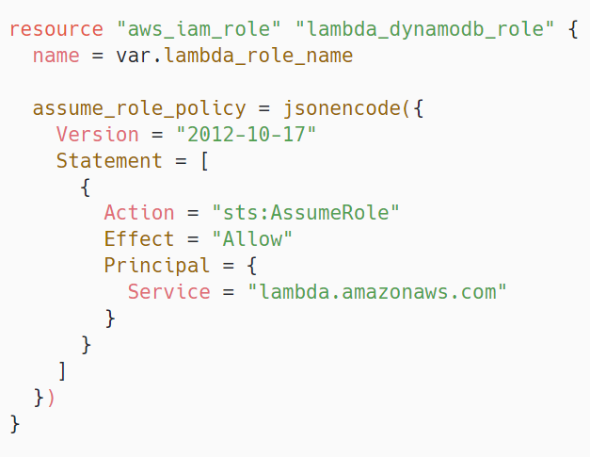
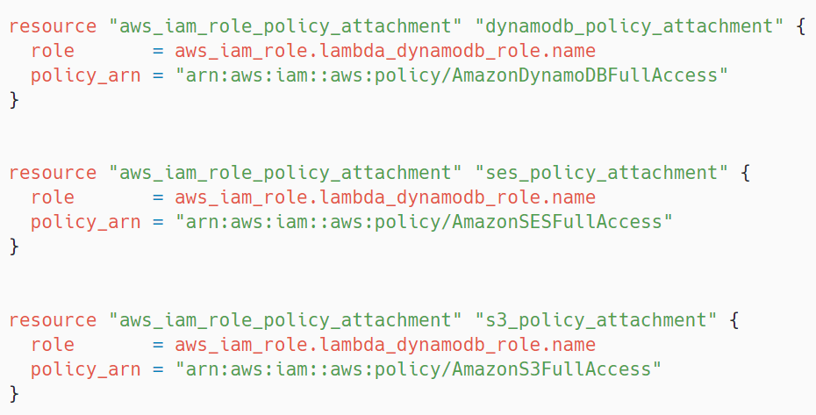
3. Infra 구성
IAM을 활용한 아키텍처 보안 구성
IAM - Terraform code 작성
IAM 역할: lambda_dynamodb_role
연결된 정책
( AmazonDynamoDBFullAccess, AmazonSESFullAccess,
AmazonS3FullAccess )

Slide 49
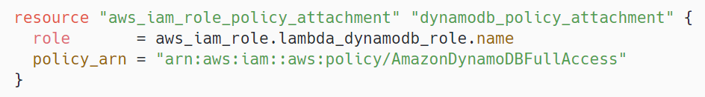

3. Infra 구성
IAM을 활용한 아키텍처 보안 구성
IAM - Terraform code 작성
IAM 리소스 생성 방법
( aws_iam_role_policy_attachment )
IAM 리소스 생성 방법
( aws_iam_policy_attachment )

Slide 50






3. Infra 구성
IAM을 활용한 아키텍처 보안 구성
IAM - 역할 및 정책
IAM 역할
( Lambda, Apigateway, EC2, Glue )
정책 연결

Slide 51
3. Infra 구성
VPC를 이용하여 네트워크 구성
VPC 구성
VPC 생성 | 설명
이름 | vec-prd-vpc
CIDR 블록 | 10.250.0.0/16
서브넷 생성 | CIDR 블록 | 서브넷 생성 | CIDR 블록
AZ 2A | - | AZ 2C | -
VEC-PRD-VPC-BASTION-PUB-2A | 10.250.4.0/24 | VEC-PRD-VPC-NGINX-PUB-2C | 10.250.11.0/24
VEC-PRD-VPC-NGINX-PUB-2A | 10.250.1.0/24 | VEC-PRD-VPC-TOMCAT-PRI-2C | 10.250.12.0/24
VEC-PRD-VPC-TOMCAT-PRI-2A | 10.250.2.0/24 | VEC-PRD-VPC-DB-PRI-2C | 10.250.13.0/24
보안 그룹 생성 | 포트 규칙
VEC-PRD-VPC-Bastion-PUB-SG-2A | Tcp : 80, 443, 22
VEC-PRD-VPC-NGINX-PUB-SG-2A | Tcp : 80, 443, 22
VEC-PRD-VPC-TOMCAT-PRI-SG-2A | Tcp : 80, 443, 22, 8080
VEC-PRD-VPC-VPC-DB-PRI-2A | Tcp : 80, 443, 22, 2222
RT, Gateway 생성 | 설명
퍼블릭 라우팅 테이블 | VEC-PRD-RT-PUB-2A, VEC-PRD-RT-PUB-2C
프라이빗 라우팅 테이블 | VEC-PRD-RT-PRI-2A, VEC-PRD-RT-PRI-2C
인터넷 게이트웨이 생성 | VEC-PRD-IGW
NAT 게이트웨이 생성 | VEC-PRD-NGW-2A
이러한 네트워크 구성은 안정적인 운영 환경을 제공하고, AWS 클라우드 인프라의 이점을 최대한 활용 가능

Slide 52





3. Infra 구성
VPC를 이용하여 네트워크 구성
VPC - Terraform code 작성
Internet gateway 생성
VPC 생성
( vec-prd-vpc )
라우팅 테이블 생성
( VEC-PRD-RT-PUB )
NAT gateway생성
서브넷 생성
( VEC-PRD-VPC-BASTION-PUB-2A )

Slide 53




3. Infra 구성
VPC를 이용하여 네트워크 구성
VPC 서브넷 - Terraform code 작성
VPC 생성 확인
( vec-prd-vpc )
서브넷 생성 확인
( 라우팅( BASTION ) : local, internet gateway )

Slide 54



3. Infra 구성
VPC를 이용하여 네트워크 구성
VPC 라우팅 테이블 - Terraform code 작성
Internet gateway 생성 확인
라우팅 테이블 생성 확인
( VEC-PRD-RT-PUB, VEC-PRD-RT-PRI )
NAT gateway 생성 확인

Slide 55



3. Infra 구성
VPC를 이용하여 네트워크 구성
VPC Security Groups - Terraform code 작성
보안 그룹 생성( 80, 443, 22 )
보안 그룹 생성 확인
( 인바운드 규칙 : Bastion-PUB-SG-2A )

Slide 56

3. Infra 구성
EC2- BASTION 인스턴스
EC2 Instance - BASTION 인스턴스 구성, Terraform code 작성
항목 | 설명
인스턴스 이름 | EC2-mywebserver-deploy
이미지 | 사용자 정의 ( Packer )
인스턴스 유형 | t2.micro
네트워크 설정 | VEC-PRD-VPC-BASTION-PUB-2A
키 페어 | soldesk.pem
보안 그룹 | VEC-PRD-VPC-BASTION-PUB-SG-2A
IAM 역할 | - AmazonEC2FullAccess, - AmazonSSMManagedInstanceCore, - AmazonS3FullAccess
EC2 생성
( EC2-mywebserver-deploy )
Bastion 인스턴스는 클라우드 네트워크 보안의 중요한 구성 요소로, 프라이빗 서브넷의 리소스에 대한 안전한 접근을 보장

Slide 57




3. Infra 구성
EC2- BASTION 인스턴스
EC2 Instance - BASTION Instance
EC2 IAM 역할 지정 확인
( AmazonEC2FullAccess,
AmazonSSMManagedInstanceCore,
AmazonS3FullAccess )
EC2 생성 확인
( EC2-mywebserver-deploy )

Slide 58
3. Infra 구성
로드 밸런서를 통해 트래픽 분산
대상 그룹, 로드 밸런서( ALB ) 구성
대상 그룹 지정 | VPC 지정 | 대상 등록
VEC-PRD-NGINX-GROUP | vec-prd-vpc | VEC-PRD-VPC-NGINX-PUB-2A, VEC-PRD-VPC-NGINX-PUB-2C
VEC-PRD-TOMCAT-GROUP |  | VEC-PRD-VPC-TOMCAT-PUB-2A, VEC-PRD-VPC-TOMCAT-PUB-2C
로드 밸런서 이름 | 서브넷 선택 | 보안 그룹 선택 | 리스너 및 라우팅 추가
VEC-PRD-NGINX-ALB | VEC-PRD-VPC-NGINX-PUB-2A, VEC-PRD-VPC-NGINX-PUB-2C | VEC-PRD-VPC-NGINX-PUB-SG-2A | 리스너 : HTTP(80) : 대상 그룹 선택 리스너 HTTPS(443) : 대상 그룹 선택
VEC-PRD-TOMCAT-ALB | VEC-PRD-VPC-TOMCAT-PUB-2A, VEC-PRD-VPC-TOMCAT-PUB-2C | VEC-PRD-VPC-TOMCAT-PUB-SG-2A
이 구성은 대상 그룹과 로드 밸런서를 통해 트래픽 분산, 고가용성, 보안 강화, 및 효율적인 리소스 관리의 이점을 제공

Slide 59



3. Infra 구성
로드 밸런서를 통해 트래픽 분산
대상 그룹, 로드 밸런서( ALB ) - Terraform code 작성
대상 그룹 생성
( VEC-PRD-NGINX-GROUP )
대상 그룹 생성 확인
( VEC-PRD-NGINX-GROUP,
VEC-PRD-TOMCAT-GROUP )

Slide 60



3. Infra 구성
로드 밸런서를 통해 트래픽 분산
Target Group, Load balancer( ALB ) - Terraform code 작성
로드 밸런서 생성
( VEC-PRD-NGINX-ALB )
로드 밸런서 생성 확인
( VEC-PRD-NGINX-ALB, VEC-PRD-TOMCAT-ALB )

Slide 61
3. Infra 구성
오토스케일링을 이용하여 인스턴스 구성
Round Templete 및 Auto scaling 구성
시작 템플릿 이름 | 이미지 | 인스턴스 유형 | 키페어 | 서브넷 | 보안 그룹 | 고급 네트워크 구성
VEC-PRD-VPC-NGINX-PUB-2A | 사용자 정의 ( Packer ) | t2.micro | soldesk.pem | VEC-PRD-VPC-NGINX-PUB-2A | NGINX-PUB-SG-2A | 퍼블릭 IP 활성화
VEC-PRD-VPC-NGINX-PUB-2C |  |  |  | VEC-PRD-VPC-NGINX-PUB-2C
VEC-PRD-VPC-TOMCAT-PRI-2A |  |  |  | VEC-PRD-VPC-TOMCAT-PRI-2A | TOMCAT-PRI-SG-2A | 퍼블릭 IP 비활성화
VEC-PRD-VPC-TOMCAT-PRI-2C |  |  |  | VEC-PRD-VPC-TOMCAT-PRI-2C
VEC-PRD-VPC-DB-PRI-2A |  |  |  | VEC-PRD-VPC-DB-PRI-2A | DB-PRI-SG-2A
VEC-PRD-VPC-DB-PRI-2C |  |  |  | VEC-PRD-VPC-DB-PRI-2C
오토 스케일링 그룹 이름 | 로드 밸런서 | 그룹 크기 | 스케일링 | 알람 설정
VEC-PRD-VPC-NGINX-PUB-2A | VEC-PRD-NGINX-GROUP | 기본 인스턴스: 1 최소 인스턴스: 1 최대 인스턴스: 3 | CPU 사용률 기준 정책 원하는 시간에 인스턴스증설 or 감설 | 인스턴스 종료시 알람 설정
VEC-PRD-VPC-NGINX-PUB-2C
VEC-PRD-VPC-TOMCAT-PRI-2A | VEC-PRD-VPC-TOMCAT-GROUP
VEC-PRD-VPC-TOMCAT-PRI-2C
VEC-PRD-VPC-DB-PRI-2A | -
VEC-PRD-VPC-DB-PRI-2C
오토 스케일링 그룹을 통해 고가용성, 탄력적인 확장, 및 보안을 보장하며, CPU 사용률 기반의 자동 조정 정책과 인스턴스 종료 알람 설정을 통해 효율적인 리소스 관리를 제공

Slide 62



3. Infra 구성
오토스케일링을 이용하여 인스턴스 구성
Round Templete - Terraform code 작성
시작 템플릿 생성
( VEC-PRD-VPC-NGINX-PUB-2A )
시작 템플릿 생성 확인
( NGINX, TOMCAT, DB )

Slide 63


3. Infra 구성
오토스케일링을 이용하여 인스턴스 구성
Round Templete
시작 템플릿 | IAM 역할
VEC-PRD-VPC-NGINX-PUB-2A | CloudWatchAgentServerPolicy
VEC-PRD-VPC-NGINX-PUB-2C
VEC-PRD-VPC-TOMCAT-PRI-2A | - CloudWatchAgentServerPolicy, - AmazonDynamoDBFullAccess, - AmazonS3FullAccess
VEC-PRD-VPC-TOMCAT-PRI-2C
VEC-PRD-VPC-DB-PRI-2A
VEC-PRD-VPC-DB-PRI-2C
시작 템플릿 IAM 역할 지정 확인
( NGINX, DB )

Slide 64


3. Infra 구성
오토스케일링을 이용하여 인스턴스 구성
Auto Scaling - Terraform code 작성
오토 스케일링 그룹 생성 확인
( NGINX, TOMCAT, DB )
오토 스케일링 그룹 생성
( VEC-PRD-VPC-NGINX-PUB-2A )

Slide 65


3. Infra 구성
오토스케일링을 이용하여 인스턴스 구성
Auto Scaling - Automatic scaling 생성
오토 스케일링 정책 생성 확인
오토 스케일링 정책 생성 확인

Slide 66


3. Infra 구성
오토스케일링을 이용하여 인스턴스 구성
Auto Scaling - TerminateInstanceAlarm 생성
오토 스케일링 인스턴스 종료 알람 생성 확인
( NGINX, TOMCAT, DB )
오토 스케일링 인스턴스 종료 알람 생성 확인
( VEC-PRD-VPC-NGINX-PUB-2A, CloudWatch Metic )

Slide 67

3. Infra 구성
Route 53을 통해 도메인 지정
Route 53 - Terraform code 작성
ACM 인증서
( *.soldesk-insightforge.site )
Route 53 레코드 생성
( survey.soldesk-insightforge.site )
Route 53 레코드 생성 확인
( survey.soldesk-insightforge.site )

Slide 68


3. Infra 구성
로드 밸런서, 오토 스케일링, Route 53
Auto Scaling - Automatic scaling
CPU 부하 명령어 사용
( VEC-PRD-VPC-NGINX-PUB-2A )
오토 스케일링 확인
( VEC-PRD-VPC-NGINX-PUB-2A )
CPU 부하 명령어를 사용하여 오토 스케일링이 자동으로 실행되면, 시스템 성능이 최적화되고 리소스 관리가
효율적으로 처리

Slide 69




3. Infra 구성
로드 밸런서, 오토 스케일링, Route 53
Auto Scaling - Automatic scaling
시스템 시간 변경 명령어
( VEC-PRD-VPC-NGINX-PUB-2A )
오토 스케일링 scheduled action 확인
( VEC-PRD-VPC-NGINX-PUB-2A )
오토 스케일링 scheduled action 확인
( VEC-PRD-VPC-NGINX-PUB-2A )

Slide 70


3. Infra 구성
로드 밸런서, 오토 스케일링, Route 53
Auto Scaling - TerminateInstanceAlarm
인스턴스 종료시 알람 경보 확인
( VEC-PRD-VPC-NGINX-PUB-2A )
인스턴스 종료시 알람 이메일 확인
( VEC-PRD-VPC-NGINX-PUB-2A )

Slide 71


3. Infra 구성
로드 밸런서, 오토 스케일링, Route 53
Route 53 - Load Balancer를 이용한 traffic 분산
로드 밸런서 트래픽 분산 확인
( VEC-PRD-NGINX-ALB: 2A )
로드 밸런서 트래픽 분산 확인
( VEC-PRD-NGINX-ALB: 2C )
로드 밸런서의 트래픽 분산 확인을 통해 서버 부하가 균형 있게 유지되고 시스템 성능이 최적화

Slide 72


3. Infra 구성
로드 밸런서, 오토 스케일링, Route 53
Route 53 - Domain 지정
Route 53 호스팅 확인
( https://survey.soldesk-insightforge.site/start-survey.html )
Route 53 호스팅 확인
( https://survey.soldesk-insightforge.site/take-survey.html?surveyId=customer-satisfaction-survey )
Route 53 호스팅 확인을 통해 도메인 관리가 간편해지고 안정적인 DNS 서비스가 보장

Slide 73
3. Infra 구성
Ansible을 이용하여 동적 배포
Ansible 구성
ansible.cfg | 설명
inventory | ./aws_ec2.yml
remote_user | ec2-user
private_key_file | ~/.ssh/soldesk.pem.pem
host_key_checking | False
- | -
- | -
aws_ec2.yml | 설명
plugin | aws_ec2
regions | ap-northeast-2
filters | instance-state-name: running
hostnames | private-ip-address
compose (ansible_host) | private_ip_address
compose (private_ip) | private_ip_address
Ansible 파일을 구성하여 dynamic inventory를 활용함으로써, 실시간으로 EC2 인스턴스를 탐지하고 자동으로 배포하여 관리의 효율성과 유연성이 향상

Slide 74
3. Infra 구성
Ansible을 이용하여 동적 배포
Ansible 구성
nginx-deploy.yml | 설명
name | Configure nginx-PUB-2 instance
hosts | - name_VEC_PRD_VPC_ NGINX_PUB_2A, - name_VEC_PRD_VPC_ NGINX_PUB_2C
become | yes
vars | - html_files, - src_path, - dest_path, - user_name
tasks | - Update all packages, - Create user, - Start and enable Nginx, - Set create-survey.html as default index page, - Copy HTML files
- | -
tomcat-deploy.yml | 설명
name | Configure tomcat-PUB-2 instance
hosts | - name_VEC_PRD_VPC_ TOMCAT_PUB_2A, - name_VEC_PRD_VPC_ TOMCAT_PUB_2C
become | yes
vars | - html_files, - src_path, - dest_path, - user_name
tasks | - Update all packages, - Create user, - Start and enable Tomcat, - Set create-survey.html as default index page, - Copy HTML files
- | -
dynamodb-deploy.yml | 설명
name | Configure dynamodb-DB-2 instance
hosts | - name_VEC_PRD_VPC_ DB_PRI_2A, - name_VEC_PRD_VPC_ DB_PRI_2C
become | yes
vars | - user_name, - ssh_port
tasks | - Update all packages, - Create user, - Change SSH port, - Restart SSH service
handlers | Reload Firewalld

Slide 75



3. Infra 구성
Ansible을 이용하여 동적 배포
Ansible - Dynamic inventory를 이용하여 동적으로 배포
Master instance 역할
( EC2-mywebserver-deploy )
Ansible inventory yml 파일
( aws-ec2.yml)
Dynamic 인벤토리 시각화 확인
( auto scaling을 통해 생성된 EC2 동적 감지 )

Slide 76


3. Infra 구성
Ansible을 이용하여 동적 배포
Ansible - NGINX Webserver 배포
ansible을 통해 배포된 명령어 업데이트 확인
( wget, curl, nano, vim, ifconfig, netstat )
ansible을 통해 배포된 웹 브라우저 확인
( https://survey.soldesk-insightforge.site/create-survey.html )

Slide 77



3. Infra 구성
Ansible을 이용하여 동적 배포
Ansible 구성 - TOMCAT, DB Server 배포
ansible을 통해 배포된 html 확인
( TOMCAT, private network )
ansible을 통해 배포된 DB server 확인
( 포트 번호: 2222, dynamodb 접근 )

Slide 78
3. Infra 구성
CloudWatch를 이용하여 모니터링
CloudWatch 구성
CloudWatch 로그 그룹 | IAM 역할 | CloudWatch Metrics | CloudWatch Alarms
/aws/lambda/SaveSurveyData | - cloudwatch_logs_policy, - AmazonAPIGateway PushToCloudWatchLogs | LambdaSuccessFilter | Email: p8489009@gmail.com
 |  | LambdaErrorFilter | Email: p8489009@gmail.com
Category | Measurement | Metrics Collection Interval (seconds) | Resources
mem | mem_used_percent | 60 | All memory
disk | disk_used_percent | 60 | All disk
swap | swap_used_percent | 60 | All swap memory
cpu | - cpu_usage_idle, - cpu_usage_iowait, - cpu_usage_user, - cpu_usage_system | 60 | All cpu
net | - bytes_sent, - bytes_recv | 60 | eth0
CloudWatch 로그 그룹과 IAM 역할을 통해 Lambda 함수의 성공 및 오류를 모니터링하고, 메모리, 디스크, 스왑, CPU, 네트워크 사용량을 60초 간격으로 수집하여 CloudWatch 알람을 설정함으로써 시스템 성능 및 보안을 강화

Slide 79



3. Infra 구성
CloudWatch를 이용하여 모니터링
CloudWatch - Logs Group 생성
API gateway 역할 확인
( apigateway-cloudwatch-role )
로그 그룹 생성 확인
( /aws/lambda/SaveSurveyData, logs )

Slide 80


3. Infra 구성
CloudWatch를 이용하여 모니터링
CloudWatch - Lambda Mornitoring, Alarm 확인
Lambda CloudWatch monitoring 확인
( LambdaSuccessFilter )
Lambda CloudWatch Alarm 확인
( LambdaSuccessAlarm )

Slide 81





3. Infra 구성
SES를 이용하여 Monitoring
SES 구성 및 확인
구분 | SES
자격 증명 | - 도메인 ( soldesk-insightforge.site ), - Email ( p8489009@gmail.com )
Lambda 함수 내용 | 기존의 Lambda 함수에 dynamodb에 저장되는 내용을 email로 전송하는 code 추가
Lambda 함수 역할 | AmazonSESFullAccess
인증 | DKIM ( 위조 또는 변경 검증 )
자격 증명 확인
( Domain, Email )
Web Browser에서 항목 입력시 Email 발송 확인
( DynamoDB에 저장되는 내용 )
SES 자격 증명 확인과 웹 브라우저에서 항목 입력 시 이메일 발송을 통해, 이메일 전송의 신뢰성과 자동화가 강화

Slide 82

3. Infra 구성
CloudWatch Agent를 이용한 이미지 생성
CloudWatch Agent 구성
Image 생성 인스턴스 | IAM 역할
Packer builder | AmazonEC2FullAccess, EC2InstanceProfileForImageBuilder
시작 템플릿 | IAM 역할
VEC-PRD-VPC-NGINX-PUB-2A | CloudWatchAgent ServerPolicy
VEC-PRD-VPC-NGINX-PUB-2C
VEC-PRD-VPC-TOMCAT-PRI-2A | CloudWatchAgent ServerPolicy
VEC-PRD-VPC-TOMCAT-PRI-2C
VEC-PRD-VPC-DB-PRI-2A
VEC-PRD-VPC-DB-PRI-2C
인스턴스 IAM 역할 지정
( Packer Builder, NGINX, TOMCAT, DB )
CloudWatch agent 설정
( Mem, disk, swap, cpu, net )
CloudWatch Agent를 구성하여 메모리, 디스크, 스왑, CPU, 네트워크 모니터링이 가능해짐으로써, 다양한 시작 템플릿과 IAM 역할을 통해 서버 및 이미지 인스턴스의 성능과 안정성이 향상

Slide 83


3. Infra 구성
CloudWatch Agent를 이용한 이미지 생성
CloudWatch Agent - IAM 역할을 이용하여 골드 이미지 생성
Packer builder 인스턴스 IAM 역할
( AmazonEC2FullAccess,
EC2InstanceProfileForImageBuilder )
Packer builder 를 통해 이미지 생성
( aws CLI를 이용한 계정인증 없이 가능 )

Slide 84



3. Infra 구성
CloudWatch Agent를 이용한 이미지 생성
CloudWatch Agent
Packer builder 를 통해 이미지 생성 확인
( cloudwatch-agent-ami )
Packer builder 를 통해 이미지 생성 확인
( 사용자 정의 이미지 )

Slide 85



3. Infra 구성
CloudWatch를 이용하여 모니터링
CloudWatch - CloudWatch Agent Metic, Monitoring 확인
CloudWatch agent metic 확인
( CPU, swap, memoring )
CloudWatch agent monitoring 확인
( CPU, memoring )

Slide 86

3. Infra 구성
Athena Query Architecture

Slide 87



3. Infra 구성
Athena를 이용하여 Query
Athena 구성
Lambda
CloudWatch
S3
• 람다 함수:
- Surveys-items,
- SurveyResponses-items
• 역할: DynamoDB Surveys 테이블 데이터와 DynamoDB SurveyResponses 테이블 데이터를 S3에 psv 파일 형태로 저장합니다.
• 규칙:
- dynamodb_Survey
Responses_items,
- dynamodb_Surveys_items
• 트리거: CloudWatch 규칙을 통해 30분마다 DynamoDB 데이터를 S3에 저장하는 Lambda 함수 실행
• 버킷:
- aws-dynamodb-surveys-item,
- aws-dynamodb-survey
responses-item
• 저장 경로:AWSItems/
533267020503/DynamodbItems/ap-northeast-2/Surveys/YEAR/MONTH/DAY/HOUR/MINUTE/data.csv

Slide 88


3. Infra 구성
Athena를 이용하여 Query
Athena 구성
glue
Athena
Clawlers:
- aws-waf-logs-nginx-crawler,
- aws-waf-logs-tomcat-crawler,
- dynamodb-survey
- responses-crawler,
- dynamodb-surveys-crawler
크롤링 및 테이블 생성: AWS Glue Crawler를 사용하여 S3 데이터 크롤링, 크롤러 결과를 매일 자정에 데이터베이스와 테이블로 저장합니다.
테이블:
- nginx_aws_waf_logs_nginx,
- nginx_aws_waf_logs_nginx,
- item_aws_dynamodb_
surveys_item,
- Item_aws_dynamodb_
surveyresponses_item
역할: Amazon Athena를 사용하여 Glue 크롤러가 생성한 테이블 쿼리

Slide 89






3. Infra 구성
Lambda를 이용하여 주기적 이벤트 생성
Athena - Lambda 함수를 이용하여 S3에 items 저장
Lambda 함수 확인
( Surveys-items, SurveyResponses-items )
DynamoDB items을 저장하는 bucket 확인
( aws-dynamodb-surveys-item, aws-dynamodb-surveyresponses-item )
Lambda 함수와 DynamoDB 항목을 저장하는 버킷을 확인하여, 데이터 백업과 복원이 자동화되어
관리 효율성과 데이터 보안이 향상

Slide 90






3. Infra 구성
Glue를 이용하여 DB 저장
Athena - Clawing 및 Table 생성
Crawling 확인
( Crawlers: aws-waf-logs-nginx-crawler,aws-waf-logs-tomcat-crawler,
dynamodb-surveyresponses-crawler,dynamodb-surveys-crawler )
Table 확인
( nginx_aws_waf_logs_nginx )

Slide 91



3. Infra 구성
Athena를 이용하여 분석
Athena - Athena를 이용하여 Query
Athena query 작성 ( item_aws_dynamodb_surveys_item)
Athena query 확인 ( item_aws_dynamodb_surveys_item)
Athena query 작성 ( item_aws_dynamodb_surveyreponses_item)
Athena query 확인 ( item_aws_dynamodb_surveysurveyreponses_item)

Slide 92

4. 시연 영상

Slide 93


Slide 94
5. 추가 사항

Slide 95
5. 추가 사항
WAF를 이용하여 보안 강화
WAF 구성
NGINX ACL | 설명
이름 | NGINX-WebACL
Region | ap-northeast-2
Load Balancer | VEC-PRD-NGINX-ALB
rules | - SQL 인젝션 방지 규칙, - XSS 방지 및 웹 취약점 방어 규칙
monitoring | - AWSManagedRulesSQLiRuleSet, - AWSManagedRulesCommonRuleSet
logging | S3 ( aws-waf-logs-nginx )
설정 검토 | 해당 규칙 그룹이 어떤 유형의 공격을 탐지하고 차단하는지 파악
TOMCAT ACL | 설명
이름 | TOMCAT-WebACL
Region | ap-northeast-2
Load Balancer | VEC-PRD-TOMCAT-ALB
rules | - SQL 인젝션 방지 규칙, - XSS 방지 및 웹 취약점 방어 규칙
monitoring | - AWSManagedRulesSQLiRuleSet, - AWSManagedRulesCommonRuleSet
logging | S3 ( aws-waf-logs-tomcat )
설정 검토 | 해당 규칙 그룹이 어떤 유형의 공격을 탐지하고 차단하는지 파악
NGINX와 TOMCAT에 대해 WAF를 구성하여 SQL 인젝션 및 XSS 공격을 방지하고, S3에 로깅하여 보안 이벤트를 모니터링함으로써 웹 애플리케이션의 보안과 관리 효율성을 향상

Slide 96




5. 추가 사항
WAF를 이용하여 보안 강화
WAF - Terraform code 작성
Web_ACL RULE GROUP
( AWS WAF 기준 규칙 그룹 )
Web_ACL 생성 ( NGINX, TOMCAT )
출처: https://docs.aws.amazon.com/ko_kr/waf/latest/developerguide/aws-managed-rule-groups-baseline.html

Slide 97





5. 추가 사항
WAF를 이용하여 보안 강화
WAF - Web_ACL 생성
Web_ACL 생성 확인 ( webACL, traffic, rules )
Web_ACL 생성 확인 ( device types graph, bot detection graph )

Slide 98


5. 추가 사항
WAF를 이용하여 보안 강화
WAF - Web_ACL 생성
Web_ACL 생성 확인 ( rules graph )
Web_ACL 생성 확인 ( countries graph )

Slide 99



5. 추가 사항
WAF를 이용하여 보안 강화
WAF - Web_ACL Logging 생성
Web_ACL Logging 확인
( aws-waf-logs-nginx )
Web_ACL Logging S3 bucket 생성 확인
( aws-waf-logs-nginx, aws-waf-logs-tomcat )

Slide 100






3. Infra 구성
WAF를 이용하여 보안 강화
WAF - Athena를 이용하여 Query
Athena query 작성 ( nginx_aws_waf_logs_nginx )
Table 확인
( nginx_aws_waf_logs_nginx )
Athena query 확인 ( nginx_aws_waf_logs_nginx )

Slide 101



5. 추가 사항
WAF를 이용하여 보안 강화
WAF - Web_ACL Rules 동작 확인
Web_ACL Allow 확인
( default )
Web_ACL Block 확인
( AWSManagedRulesSQLiRuleSet, AWSManagedRulesCommonRuleSet)
Web ACL의 기본 허용 설정과 AWS 관리 규칙(AWSManagedRulesSQLiRuleSet, AWSManagedRulesCommonRuleSet)을 통한 차단 설정을 확인하여, 웹 애플리케이션의 보안을 강화

Slide 102

5. 추가 사항
WAF를 이용하여 보안 강화
WAF - Web_ACL Rules 동작 CloudWatch monitoring 확인
Web_ACL Block CloudWatch monitoring 확인
( AWSManagedRulesSQLiRuleSet, AWSManagedRulesCommonRuleSet)
AWS 관리 규칙(AWSManagedRulesSQLiRuleSet, AWSManagedRulesCommonRuleSet)을 통한 Web ACL 차단 설정과 CloudWatch 모니터링을 확인하여, 보안 이벤트를 실시간으로 모니터링하고 대응

Slide 103





5. 추가 사항
White IP List를 이용하여 보안 강화
WAF - White IP List 구성 및 확인
구분 | WAF
규칙 | - AllowSpecificIP, - BlockAllOtherRequests
IF a request | - matches the statement, - doesn't match the statement
statement | 생성한 IPSet ( Nat gateway의 기본 퍼블릭 IPv4 주소 ), 허용 규칙에 포함되지 않는 모든 요청
Action | - Allow, - Block
IPSet rule을 추가한 WAF 확인
( aws-waf-logs-nginx )
IPSet rule 적용 확인
( 사용자 PC, VEC-PRD-VPC-DB-PRI-2A )
IPSet 규칙을 추가한 WAF와 해당 규칙 적용을 확인하여, 특정 IP 주소로부터의 접근을 효과적으로 제어하고
보안을 강화 가능

Slide 104
5. 추가 사항
Private link 분석
VPC Endpoint Type ( Interface VS Gateway )
구분 | Interface Endpoint | Gateway Endpoint
구현 방식 | 탄력적 네트워크 인터페이스(ENI) | 라우팅 테이블 항목
지원 서비스 | 대부분의 AWS 서비스 | Amazon S3, DynamoDB
라우팅 | ENI를 통한 직접 통신 | 라우팅 테이블 항목
비용 | 시간당 요금 + 데이터 처리 요금 | 무료 사용 (데이터 전송 비용만 발생)
보안 | 보안 그룹 사용 가능 | 정책을 통해 액세스 제어
Interface Endpoint와 Gateway Endpoint를 비교하면, Interface Endpoint는 ENI를 통해 대부분의 AWS 서비스와 직접 통신하며 비용이 발생하는 반면, Gateway Endpoint는 라우팅 테이블을 통해 Amazon S3와 DynamoDB에 무료로 접근하며, 보안 그룹과 정책을 통해 각각 보안을 관리

Slide 105

5. 추가 사항
Private link 아키텍쳐 설계

Slide 106
5. 추가 사항
Private link 분석
VPC Endpoint Type 구성
구분 | Dynamodb-endpoint | S3-endpoint | Lambda-endpoint
유형 | gateway | interface | interface
서비스 | com.amazonaws.ap-northeast-2.dynamodb | com.amazonaws.ap-northeast-2.s3 | com.amazonaws.ap-northeast-2.lambda
라우팅 | VEC-PRD-RT-PRI | - 10.250.3.245( VED-PRD-VPC-DB-PRI-2A ), - 10.250.13.245( VED-PRD-VPC-DB-PRI-2C ) | - 10.250.3.235( VED-PRD-VPC-DB-PRI-2A ), - 10.250.13.235( VED-PRD-VPC-DB-PRI-2C )
역할 | - CloudWatchLogsFullAccess, - AmazonDynamoDBFullAccess | - CloudWatchLogsFullAccess, - AmazonS3FullAccess | - CloudWatchLogsFullAccess, - AWSLambda_FullAccess
DNS | - | DNS 이름 | DNS 이름
보안 그룹 | VEC-PRD-VPC-Bastion-PUB-SG-2A ( 443 ) | VEC-PRD-VPC-Bastion-PUB-SG-2A ( 443 ) | VEC-PRD-VPC-Bastion-PUB-SG-2A ( 443 )
위의 내용은 DynamoDB, S3, Lambda에 대해 Gateway 및 Interface VPC 엔드포인트 타입을 구성한 내용으로, 각각의 라우팅, 역할, DNS 설정 및 보안 그룹 구성을 포함

Slide 107





5. 추가 사항
Private link 를 이용하여 보안 강화
VPC Endpoint - DynamoDB, S3, Lambda Endpoint 생성
VPC Endpoint 생성 확인
( DynamoDB, S3, Lambda )
VPC Endpoint 라우팅 확인
( S3 Endpoint, DynamoDB Endpoint )

Slide 108







5. 추가 사항
Private link 를 이용하여 보안 강화
VPC Endpoint Type - Endpoint 확인
VPC Endpoint를 통한 Resource 접근 확인
( VEC-PRD-VPC-DB-PRI-2A )
VPC Endpoint CloudWatch Logs 확인
( VEC-PRD-VPC-DB-PRI-2A )

Slide 109




5. 추가 사항
Lambda VPC를 이용하여 보안 강화
Lambda VPC 구성 및 확인
구분 | Lambda VPC
Lambda 함수 | Surveys-items
역할 | AWSLambda VPCAccessExecutionRole
VPC | vec-prd-vpc (10.250.0.0/16)
서브넷 | - VED-PRD-VPC-DB-PRI-2A, - VED-PRD-VPC-DB-PRI-2C
보안 그룹 | VEC-PRD-VPC- Bastion-PUB-SG-2A ( 443 )
Lambda 함수의 VPC 구성 확인
( Surveys-items )
VPC를 구성한 Lambda 함수 Logs 확인
( Surveys-items )

Slide 110


3. Infra 구성
SSM을 이용하여 Ansible 실행
System managers 구성
SSM | 설명
리소스 그룹 | - 리소스 유형: AWS::EC2::Instance, - 태그: 키 ( Name ), - 태그 값: EC2-mywebserver-deploy - 그룹 이름: EC2-mywebserver-deploy
역할 | AmazonSSMManagedInstanceCore AmazonReadnlyAccess
Command document | AWS-RunShellScript
Dynamic Inventory 파일 ( S3 ) | - ansible.cfg, - aws_ec2.yml, - nginx-deploy.yml, - tomcat-deploy.yml, - dynamodb-deploy.yml, - soldesk.pem
명령 스크립트 | - ansible plugin을 위한 boto3, botocore 설치, - S3에서 파일 다운로드, - Ansible 플레이북 실행
명령어 실행 생성 ( ansible scripts )
SSM을 구성하여 Ansible 스크립트를 실행함으로써, boto3와 botocore 설치, S3에서 파일 다운로드, Ansible 플레이북 실행을 자동화하여 배포 효율성과 관리 용이성을 향상

Slide 111





3. Infra 구성
SSM을 이용하여 Ansible 실행
System managers
명령어 실행 생성 확인
( ansible scripts )
명령어 실행 동작 확인 ( ansible scripts )

Slide 112



5. 추가 사항
git과 codepipeline을 이용한 배포 자동화
Git & Codepipeline 구성
Terraform state file S3 공유
Git Push
CodeBuild yml 파일
Terraform state file을 S3에 공유, Build를 위한 yml 파일도 만들어 Git Push

Slide 113


5. 추가 사항
git과 codepipeline을 이용한 배포 자동화
Git & Codepipeline 확인
CodeBuild 작성
Git 변화를 감지하고 CodePipeline 실행

Slide 114


5. 추가 사항
git과 codepipeline을 이용한 배포 자동화
Git & Codepipeline 확인
CodeBuild 과정
CodeBuild 완료 확인

Slide 115


5. 추가 사항
직접 설문을 만들고 결과를 분석
설문 조사 작성 페이지 보완
설문 조사 작성 페이지
설문 조사 리스트

Slide 116


5. 추가 사항
직접 설문을 만들고 결과를 분석
설문 조사 작성 페이지 보완
설문조사 선택후 제출
설문 결과 보기
답변 확인

Slide 117




5. 추가 사항
직접 설문을 만들고 결과를 분석
설문 조사 작성 페이지 보완
답변 확인
통계 확인
답변에 대한 그래프

Slide 118
프로젝트를 마치며
느낀점과 보완할 점
프로젝트를 진행하면서 느낀점
1. 협업의 중요성
각 팀원이 자신의 역할을 충실히 수행하며 협력하여 프로젝트를 완수할 수 있었습니다. 특히, Terraform을 사용하여 인프라를 코드로 관리함으로써 일관된 환경을 유지하고 자동화를 통해 효율성을 높일 수 있었습니다.
2. 클라우드 서비스의 유용성
AWS의 다양한 서비스를 활용하여 확장성 있고 안정적인 플랫폼을 구축할 수 있었습니다. Lambda, API Gateway, DynamoDB 등의 서비스를 통해 서버리스 아키텍처의 이점을 경험할 수 있었습니다.
3. 자동화의 이점
인프라 자동화 및 배포 파이프라인 구축을 통해 반복적인 작업을 줄이고 효율성을 극대화할 수 있었습니다. 이는 프로젝트 진행 속도를 높이고 오류를 줄이는 데 큰 도움이 되었습니다.
4. 문제 해결 능력 향상
프로젝트 중 발생한 여러 문제를 팀원들과 함께 해결하면서 기술적 문제 해결 능력이 향상되었습니다. 특히, VPC와 CloudFront를 통해 보안성과 성능을 동시에 만족시키는 구성을 구현하는 데 큰 성취감을 느꼈습니다.

Slide 119
프로젝트를 마치며
느낀점과 보완할 점
프로젝트를 마치며 보완할 점
1. Quicksight 미사용
Quicksight를 활용하여 실시간 데이터 시각화와 분석을 진행하지 못한 점이 아쉽습니다. 향후 프로젝트에서는 Quicksight를 도입하여 보다 정교한 데이터 분석과 시각화를 통해 인사이트를 도출할 수 있도록 할 필요가 있습니다.
2. 보안 및 인증 문제
사용자 데이터 보호와 인증 시스템에 있어 일부 아쉬운 부분이 있었습니다. 사용자의 인증이나 데이터 관한 부분을 다루는 부분이 추가로 들어갈 필요가 있습니다.
3. 협업 툴 git의 사용의 미숙함
Git 을 사용하는 과정에서 미숙함이 있어 같이 push를 하거나 main에 바로 적용이 되는 과정에서 잘못된 코드가 들어가기도 하고 충돌이 나기도 하였다. 결국 많은 기능을 사용하지는 못하여서 아쉽습니다.

Slide 120
참고 자료
https://docs.aws.amazon.com/ko_kr/IAM/latest/UserGuide/best-practices.html
https://docs.aws.amazon.com/ko_kr/waf/latest/developerguide/aws-managed-rule-groups-use-case.html
https://docs.aws.amazon.com/whitepapers/latest/serverless-multi-tier-architectures-api-gateway-lambda/single-page-application.html
https://docs.aws.amazon.com/whitepapers/latest/building-scalable-secure-multi-vpc-network-infrastructure/using-nat-gateway-with-firewall.html
https://aws.amazon.com/ko/blogs/mt/use-amazon-athena-and-amazon-quicksight-to-build-custom-reports-of-aws-well-architected-reviews/

Slide 121
6. Q & A

Slide 122
Thank you

